Slide 1


SECTION ONE: ORIGIN OF LIFE
恐龙
创造科学讲座系列
Notes:
现在我们讲一个很有趣的主题，就是恐龙，很多人，特别是小孩子都会感兴趣。

Slide 2
1. 我们怎么知道有恐龙这种东西？
Notes:
第一个问题，我们怎么知道有恐龙这种动物存在？

Slide 3
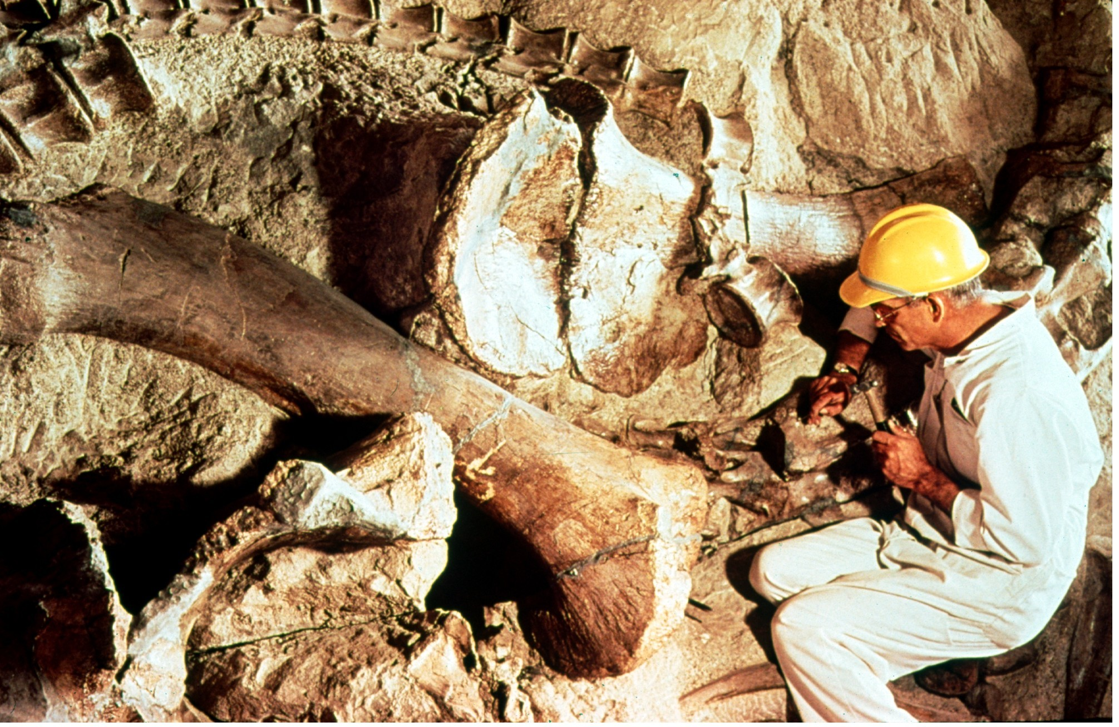
：
Notes:
因为在很多地方找到了化石，肯定有这么一种动物存在。

Slide 4
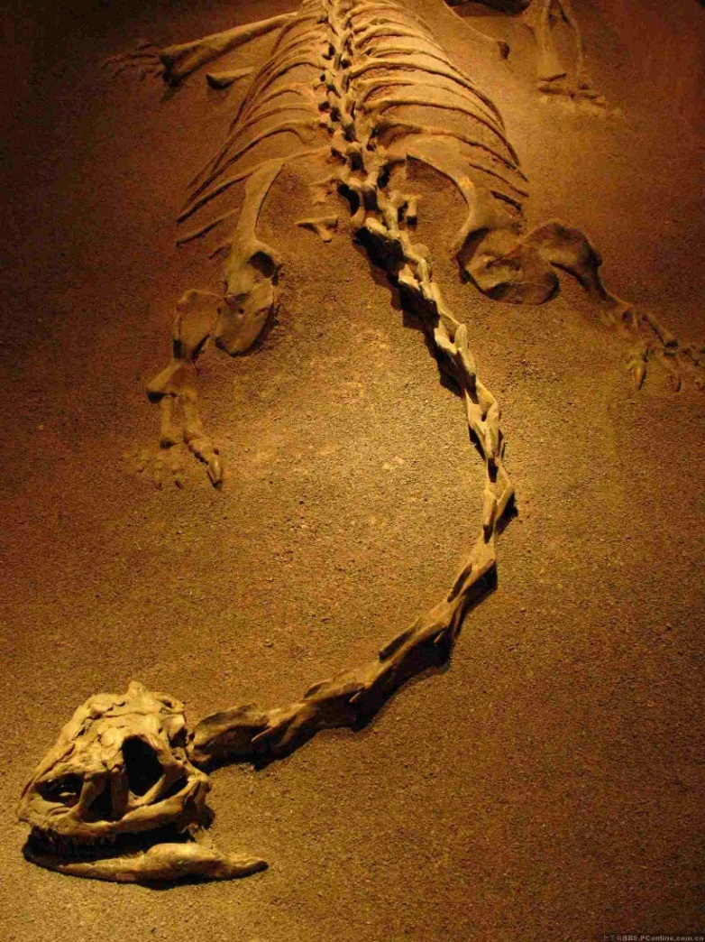
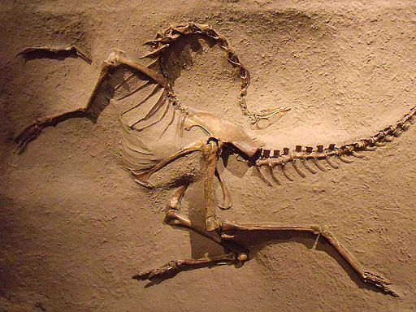
相信圣经的创造论者都承认恐龙是真的
Notes:
还有一些是保存得非常完整的恐龙骨架的化石，可以确定恐龙是曾经存在。

Slide 5
2. 恐龙是怎么来的？
Notes:
我们问第二个问题，恐龙是怎么样来的？
——神创造的，是什么时候被创造的呢？

Slide 6






六日创造
第 1 日
第 2 日
第 3 日
第 4 日
第 5 日
第 6 日
Notes:
创造周的第六日，陆地的动物和人都被造出来了，也包括陆地的恐龙。
在第五日水中栖息的活物和会飞的动物都被创造了，可能包括部分的水中的和会飞的恐龙。

Slide 7
神的创造：各从其类，都吃素
创世记1:24神说：“地要生出活物来，各从其类；牲畜、昆虫（爬行动物）、野兽，各从其类。”事就这样成了。25於是神造出野兽，各从其类；牲畜，各从其类；地上一切昆虫（爬行动物），各从其类。神看著是好的。
Notes:
神是怎么样创造恐龙的呢？是通过神的话语。
我们一起读创世记1章24节 至 25节，神说：“地要生出活物来，各从其类；牲畜、昆虫（爬行动物）、野兽，各从其类。”事就这样成了。25於是神造出野兽，各从其类；牲畜，各从其类；地上一切昆虫（爬行动物），各从其类。神看着是好的。
这里的“昆虫”原文是指爬行动物，恐龙就是那时候被创造的。

Slide 8
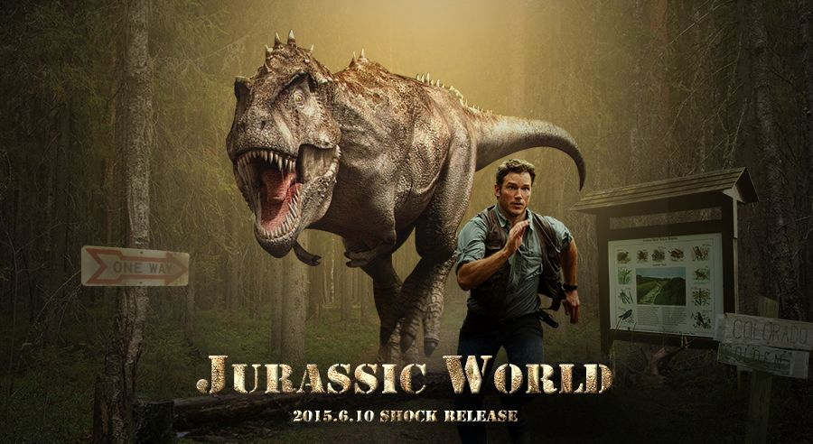
3. 恐龙不是凶猛残忍的动物吗？怎么能和人生活在一起呢？
Notes:
很多人可能都看过《侏罗纪公园》这一部电影，这个人在逃跑免得被恐龙吃掉，在我们的印象中，恐龙岂不是很凶猛的动物吗？它怎么可能与人类生活在一起呢？

Slide 9
神的创造：各从其类，都吃素
创世记1:30 至于地上的走兽和空中的飞鸟，并各样爬在地上有生命的物，我将青草赐给它们做食物。”事就这样成了。
Notes:
原来恐龙吃的是什么？
创世记1章30节， 至于地上的走兽和空中的飞鸟，并各样爬在地上有生命的物，我将青草赐给它们做食物。”事就这样成了。
恐龙最初的时候是吃青草的。

Slide 10

Dino Menu w/fruit
起初……
菜单
Notes:
恐龙在人堕落犯罪之前，它在看菜单，想的是什么呢？
是水果蔬菜。

Slide 11
圣经怎么说？
神看着一切所造的都甚好。创世记1:31
“甚好”的意思是......
  没有邪恶
  没有死亡
  没有肉食
  没有生存的挣扎
  没有适者生存、淘汰弱者
Notes:
神看着一切所造的都甚好。
创世记1章31节，“甚好”的意思是......
没有邪恶，没有死亡，没有肉食，没有生存的挣扎，没有适者生存、淘汰弱者
原来神创造的世界没有死亡和捕食。

Slide 12

Dino Menu w/meat
堕落之后……
菜单
Notes:
但是人犯了罪之后，世界被咒诅之后。
霸王龙看菜单，想吃的是什么？肉，要吃其他恐龙或其他动物（不一定第一代恐龙马上变为肉食动物，很可能是经过若干代之后，由于基因突变，霸王龙失去了一些分解植物的酶，或者植物失去了一些营养价值，导致霸王龙不能只吃植物而存活，才需要吃肉）。

Slide 13
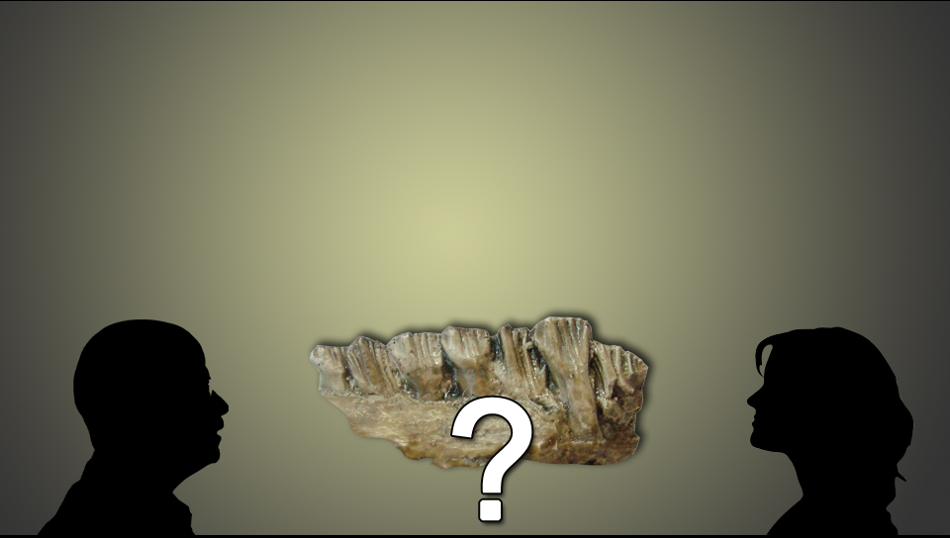
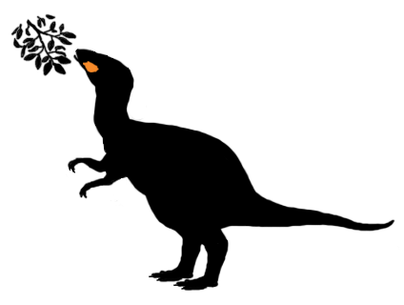
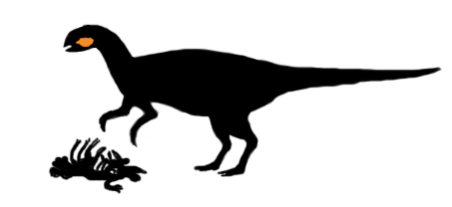
肉食动物？
Plant
eater
吃草
Meat eater 吃肉
Teeth 牙
Notes:
有人会说，你看霸王龙的牙齿这么锋利，它应该一开始就吃肉的。
这两个古生物学家想通过看这些化石的牙齿来判断这个动物是不是吃肉的，能这样做吗？实际上是不能，

Slide 14
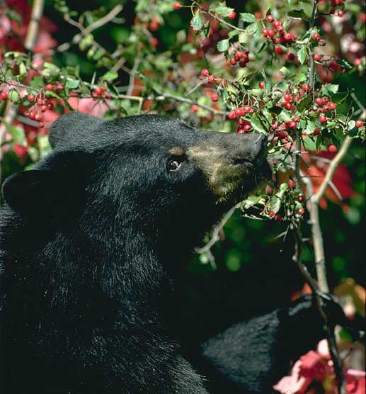
熊：吃植物
澳洲动物园的解释：
“虽然熊有一口看似专门食肉的牙齿，但它们主要以植物为食。”
澳洲Taronga动物园，熊展览，1999年七月
Notes:
这是澳洲动物园的一只熊，动物园的管理者是进化论者，承认说，“虽然熊有一口看似专门食肉的牙齿，但它们主要以植物为食。”虽然看起来好像是吃肉的牙齿，但是实际上很少吃肉。

Slide 15
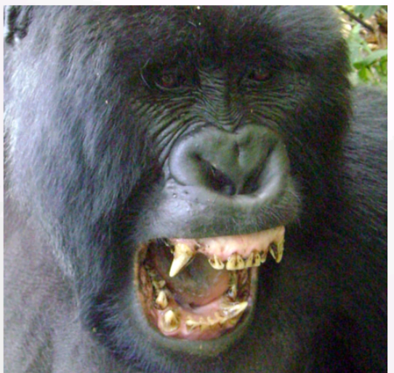
大猩猩：吃植物
大猩猩看似凶猛的牙齿，但它的牙齿大部分只用来吃水果、树叶、树干和树根。
Notes:
这是大猩猩，有着看似凶猛的牙齿，但它的牙齿大部分只用来吃水果、树叶、树干和树根。

Slide 16
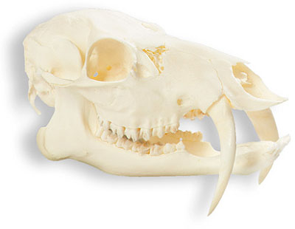
吃的是什么？
Notes:
请大家来做生物学家，请大家通过这个头骨，判断它吃的是什么？吃肉还是吃素？

Slide 17
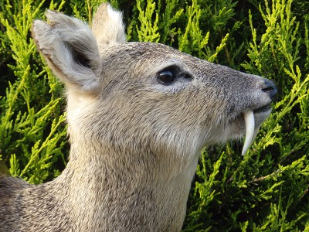
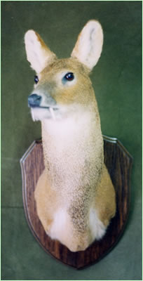
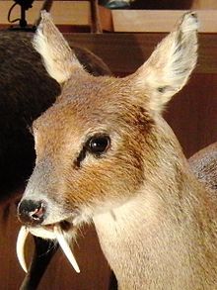
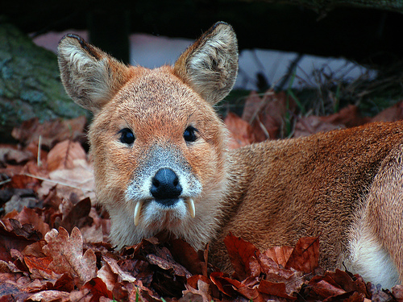
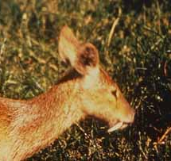
Notes:
这个动物没有绝种，是一种鹿

Slide 18
獐鹿
獐鹿是一种小型鹿科动物，现在主要生活在江苏省和韩国，主要吃树叶、梅子、树苗和植物的其他部分。
Notes:
獐鹿是一种小型鹿科动物，现在主要生活在江苏省和韩国，主要吃树叶、梅子、树苗和植物的其他部分。根本不吃肉。
——所以我们不能通过单看化石或活物的牙齿来判断它是吃什么的。

Slide 19
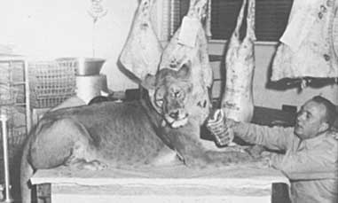
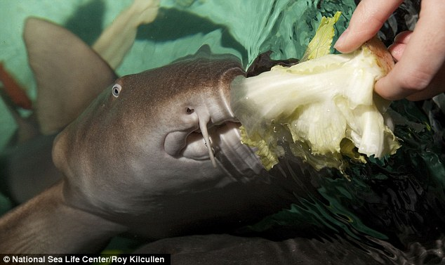
哪怕今天，可能也没有哪种动物必须吃肉才能生存
母狮子从小到大拒绝吃肉，仍然长大了。
这条铰口鲨只吃植物，如果发现给它的食物中有肉，它就不吃。
Notes:
即使到了今天，可能也没有哪种动物必须吃肉才能生存
右上角中的母狮子从小到大拒绝吃肉，仍然长大了，发生于上个世纪50年代，从小到大一点肉都不吃，如果在牛奶中放一滴血，就不肯喝。
这条铰口鲨只吃植物，可能是因为曾经吃肉的诱饵时吃下了鱼钩，以后就不肯吃肉了，如果发现给它的食物中有肉，它就不吃。
到今天，没有证明哪一个物种是必须吃肉才能生存。虽然猫和狮子要吃肉，否则会缺少一些营养，这是因为它们身体的一些退化，原来它们能够不吃肉也能生存。
亚当犯罪之后，人类和恐龙同时生存，而部分种类的恐龙后来变成吃肉的恐龙。

Slide 20
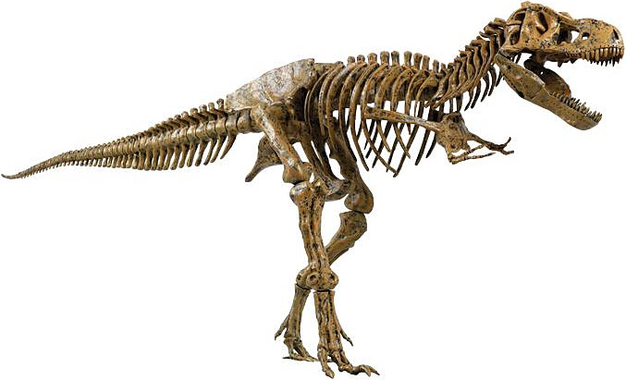
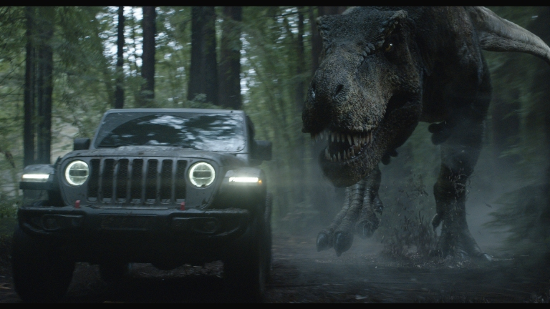
电影赋予了恐龙“特异”功能
霸王龙的最快奔跑速度是每小时29公里
(或更慢，19公
里/小时)
侏罗纪公园：
80公里/小时
每小时29公里比奥运跑步选手慢30%！
Notes:
按照《侏罗纪公园》电影里面，比较大的霸王龙，跑得很快（时速大概80公里），比吉普车开的还快。这是真的吗？不是真的，主流科学家对它们的骨架进行了研究，说这些霸王龙奔跑最快的时速是29公里，后来另外的研究说只有19公里，不算太快，所以人怎么样和恐龙生活在一起？遇到恐龙时只要逃跑就可以了。

Slide 21
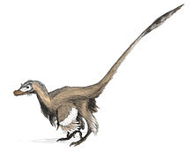
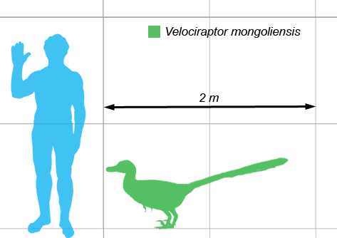
带爪的鸭子
迅猛龙和猎鸟一样，有着大型的镰刀似的爪子。“带爪的鸭子”。
Notes:
《侏罗纪公园》电影中的迅猛龙的体型很大，有人那么高。
但事实上迅猛龙的体型与猎鸟差不多大小，大约只有成年人的大腿那么高，可以说是一只带爪的鸭子，没有什么可怕的。
21

Slide 22
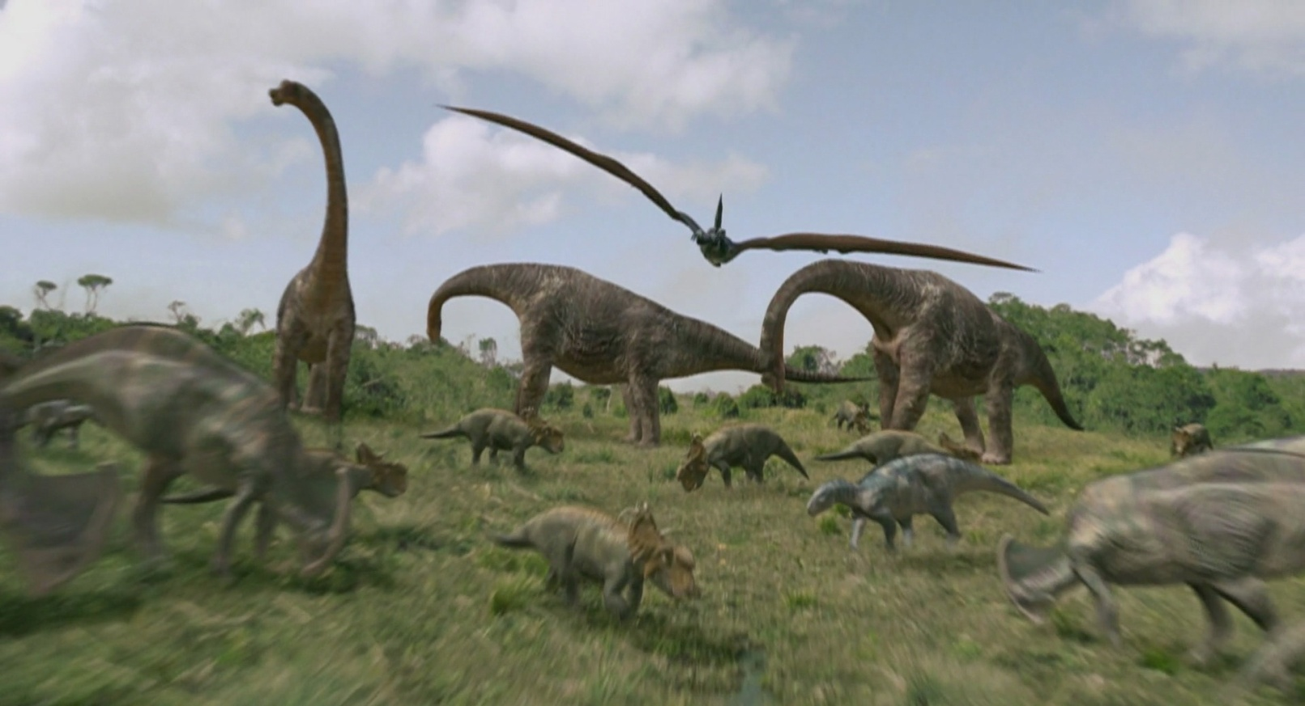
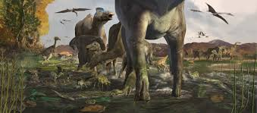
电影给我们留下的印象是：
侏罗纪时代，地球遍地都是恐龙
Notes:
另外《侏罗纪公园》里给我们的印象是：恐龙很多，而且很密集，但真实的情况不会这样，为什么呢？因为那么巨大的恐龙要吃很多食物。

Slide 23
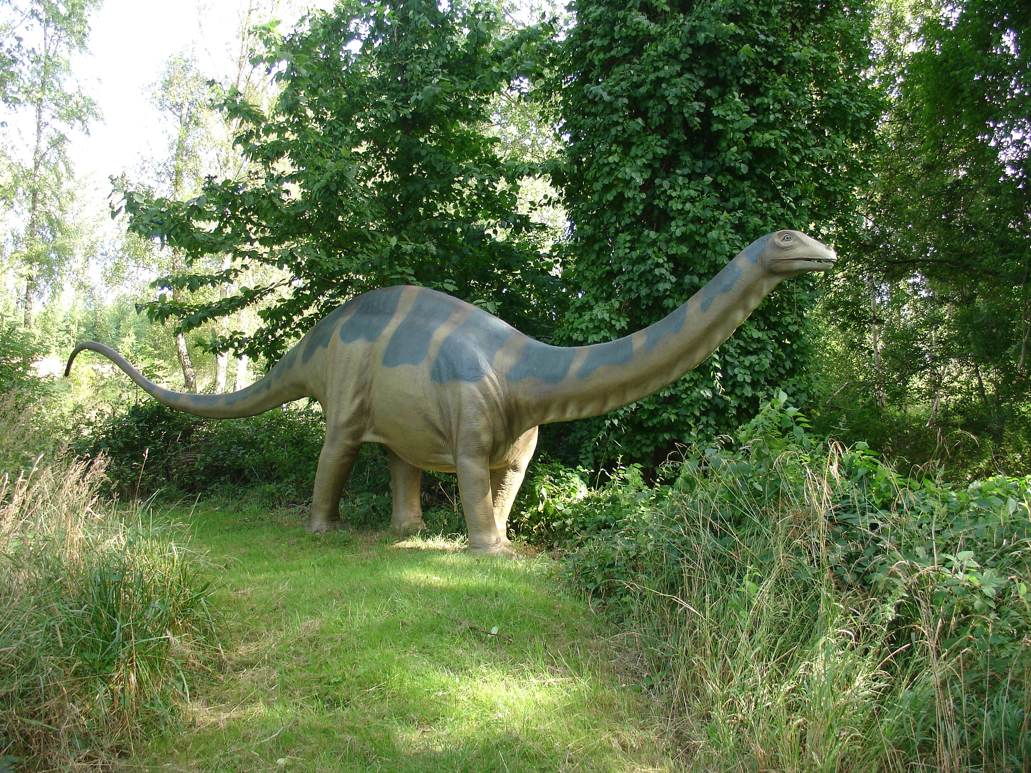
迷惑龙(雷龙)需要2～4平方公里的植被养活一只成年迷惑龙 Jeff Hecht (2010)
Notes:
据研究：需要2-4平方公里的植被才能养活一只成年的迷惑龙(雷龙)。巨大的恐龙聚集在一起会导致食物不足，所以日常只能比较分散地生活。这些都是信进化论的主流科学家按照现在动物的情况来推测和研究的结果。
回答我们的问题：恐龙能与人生活在一起吗？能，需要留意的是：不是人怕恐龙，而是人捕猎恐龙，将它们杀死吃掉，最后导致它们绝种了。

Slide 24
4. 挪亚方舟上有没有恐龙？
Notes:
第四个问题，挪亚方舟上有没有恐龙？
你觉得有吗？
几乎可以肯定，是有的。

Slide 25
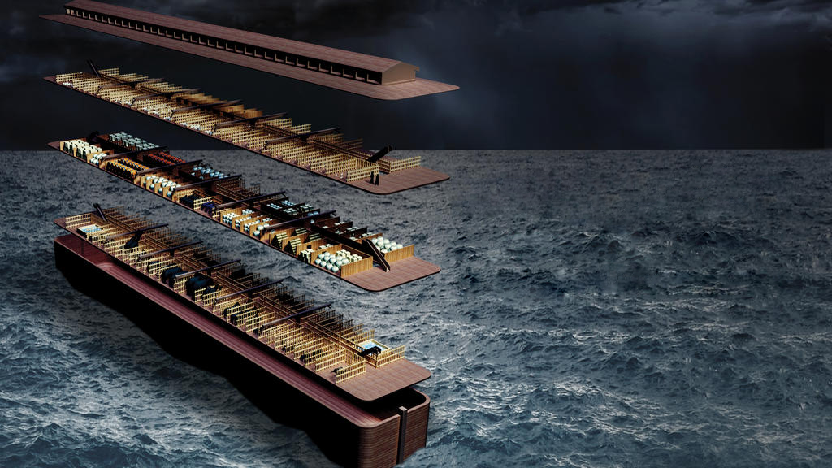
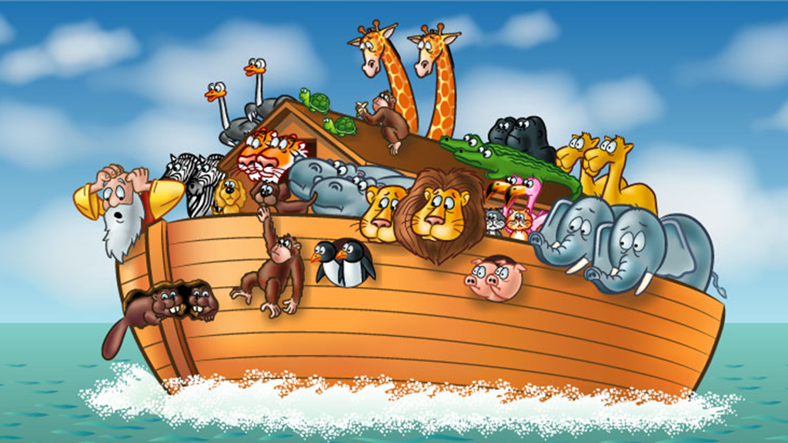
挪亚方舟的大小
长：137米
宽：23米
高：14米
体积：40000立方米
总吨位：12666公吨
运货能力=522节铁路运货车厢，能装125280只绵羊大小的动物
Notes:
这是否是挪亚方舟的真实情况呢？很多漫画将挪亚方舟画成一个大木盆，上面挤满了动物，老挪亚因为不够地方安置它们而头都大了。主日学的老师不要给孩子们看这样的误导的漫画。这些不是真实的。
真实的方舟是怎么样的？长：137米、宽：23米、高：14米、体积：40000立方米
总吨位：12666公吨，分3层，运货能力=522节运货火车的车厢，能装125280只绵羊大小的动物。

Slide 26


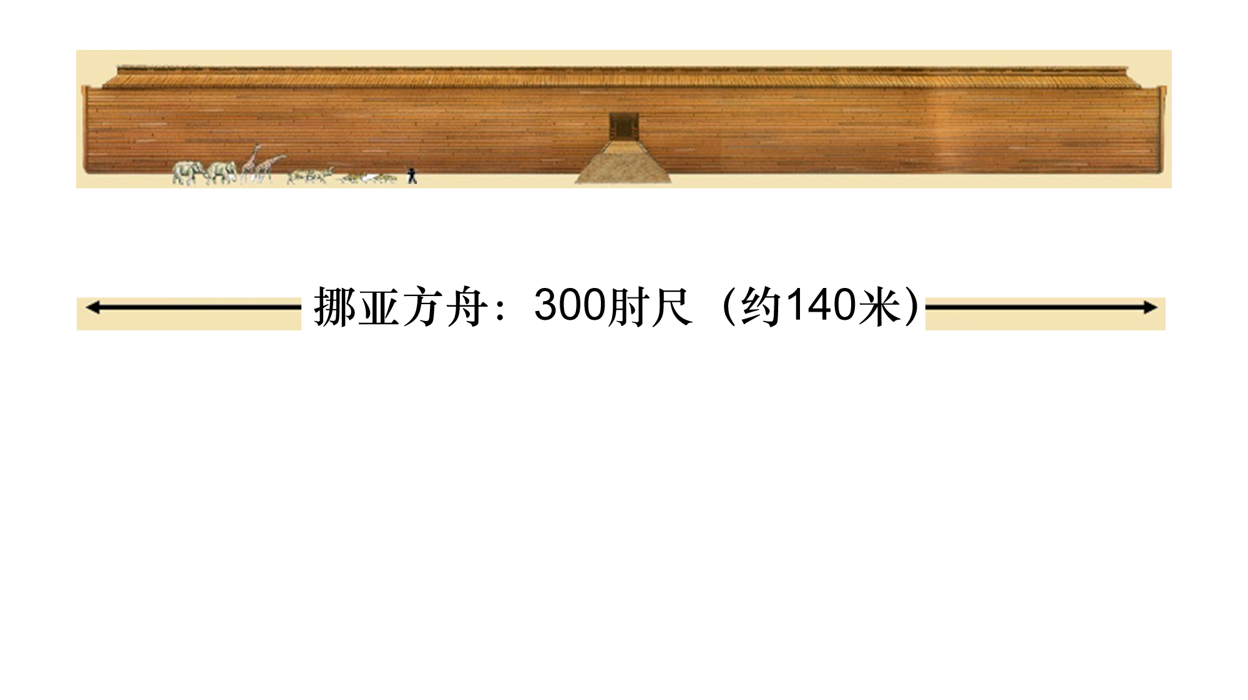
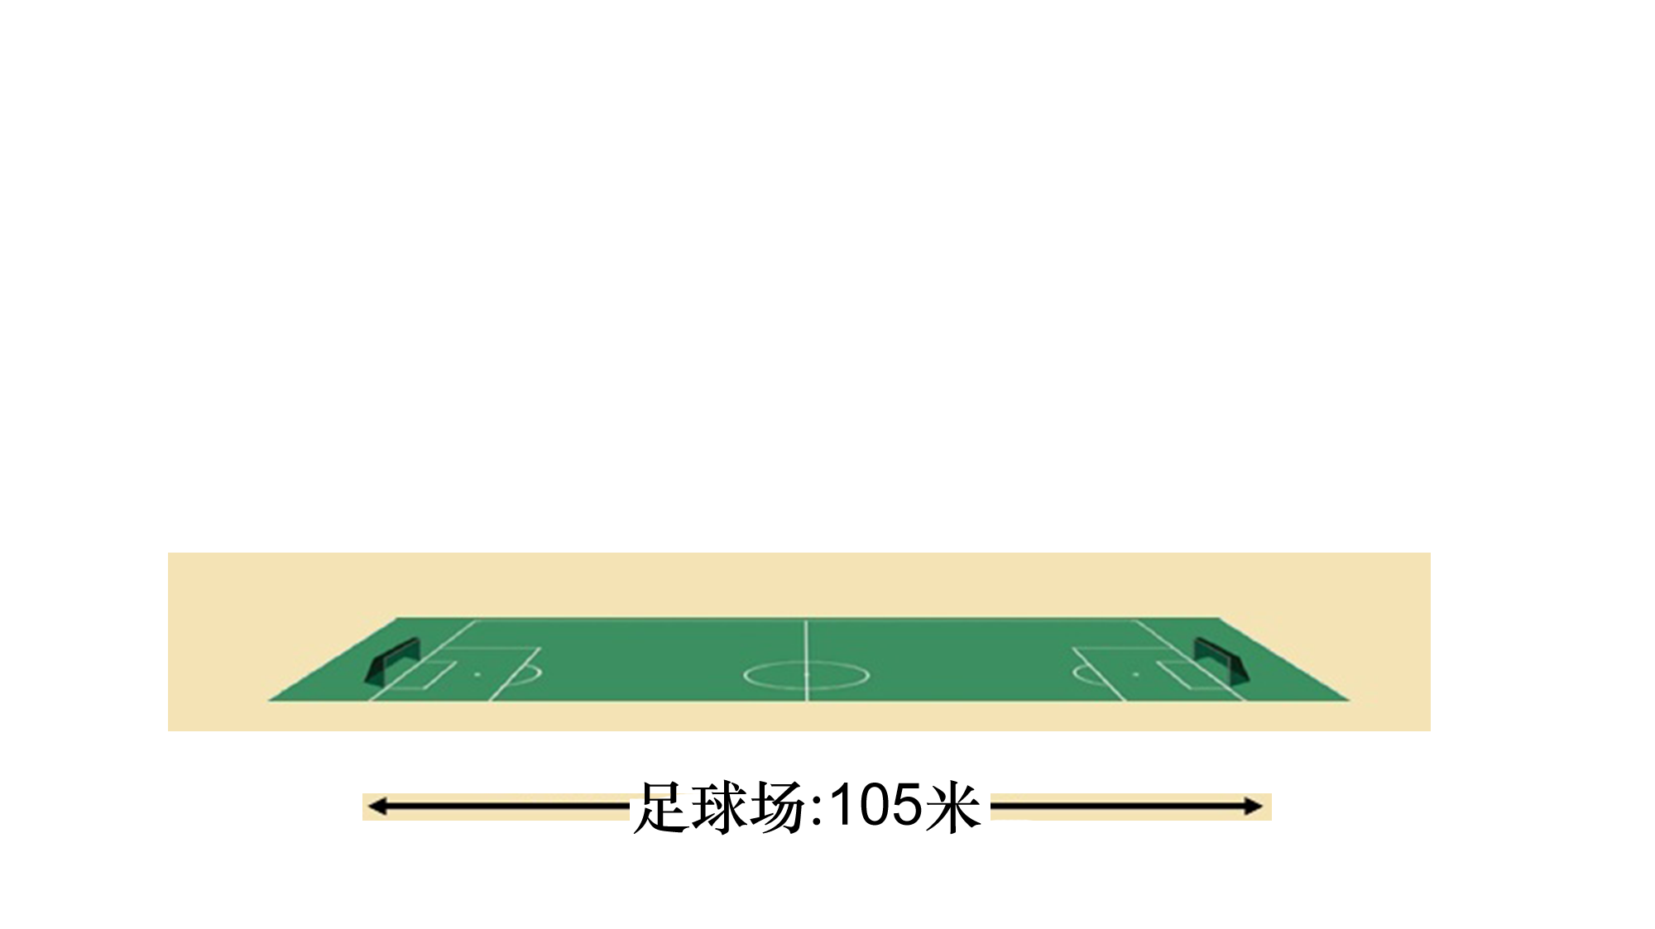

挪亚方舟的大小
Notes:
再给你一个概念，挪亚方舟对比一个足球场，足球场的长度是105米，方舟比它还长30多米。这个大型的货车大概40米，这是成年的大象、长颈鹿、这个很小的是人。方舟是非常巨大的，有很大的空间。

Slide 27
挪亚携带了：
创世记6:19凡有血肉的活物，每样两个，一公一母，你要带进方舟，好在你那里保全生命。20飞鸟各从其类，牲畜各从其类，地上的昆虫（爬行动物）各从其类，每样两个，要到你那里，好保全生命。 ……7:15凡有血肉、有气息的活物，都一对一对地到挪亚那里，进入方舟。
Notes:
那挪亚带了多少动物上方舟呢？
创世记6章19节 至20节凡有血肉的活物，每样两个，一公一母，你要带进方舟，好在你那里保全生命。飞鸟各从其类，牲畜各从其类，地上的昆虫（爬行动物）各从其类，每样两个，要到你那里，好保全生命。
7章15节，凡有血肉、有气息的活物，都一对一对地到挪亚那里，进入方舟。

Slide 28

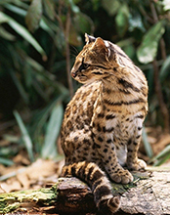
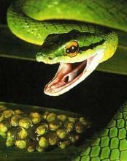
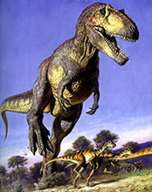
挪亚携带了：
挪亚将陆地上会呼吸的动物——鸟类、哺乳动物、爬行动物，包括恐龙，也许还有一些两栖动物，加上一年的粮食带入方舟。如果圣经说的“类”对应的是分类学中的“科”，那么上方舟的就有1000对不同的动物，总共2000只。
Notes:
——陆地上生活，会呼吸的动物，包括哺乳类，鸟类，爬行类，包括恐龙，也许还包括一些两栖类动物，这比较难确认。还有一年的粮食要带上方舟。
昆虫和植物挪亚不需要带，因为它们能够以卵和种子的形式，与一些漂浮的树干和树叶一起漂浮在水面上，度过挪亚洪水的灾难。
如果圣经说的“类”对应的是分类学中的“科”，包括现有的和已经绝种的，那么上方舟的就有1000对不同的动物，总共2000只。如果只选年幼的动物，2000只动物上方舟一点问题都没有。

Slide 29
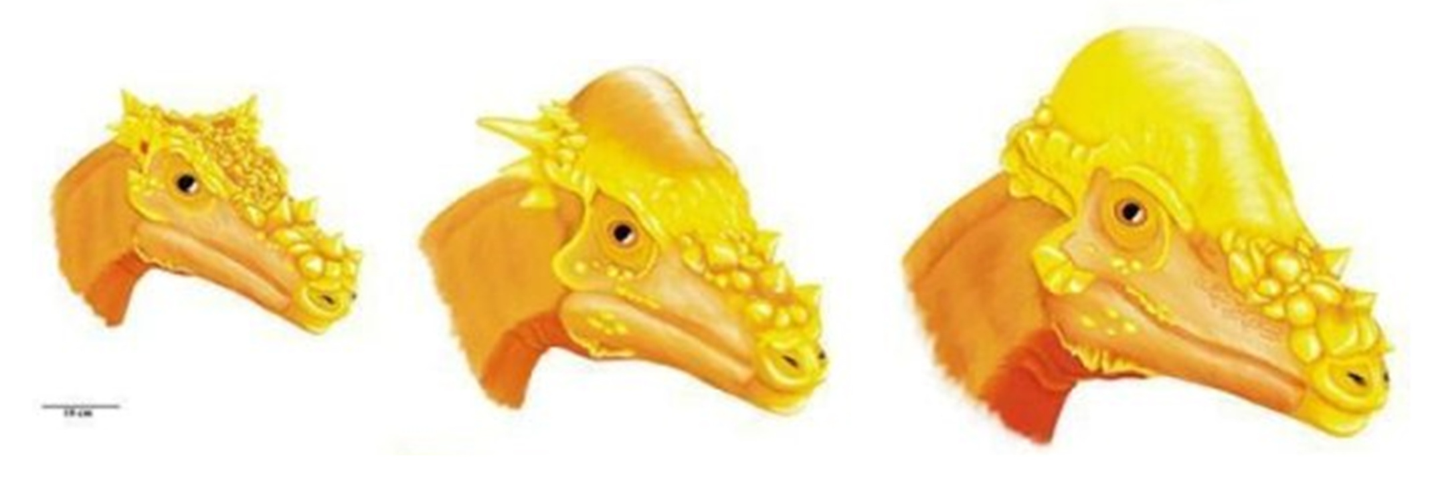
电影还告诉我们有很多不同种类的恐龙
肿头龙
Pachycephalosaurus wyomingensis
龙王龙Dracorex
冥河龙
Stygimoloch
古生物学家认为被命名的所有恐龙中，可能有三分之一的不一定是不同的种类。 (Goodwin and Horner, Science News)
Notes:
这里到底有多少种恐龙呢，一种，开始古生物学家以为这是三种恐龙，起了三个不同的名字，它们的头长的有点不一样。后来他们发现左边的是幼年的，中间的是中年的，右边的是老年的，头顶的包慢慢长出来，最后发现其实是同一种。
古生物学家认为被命名的所有恐龙中，可能有三分之一的恐龙与其他的是同一类。
我们估计不止三分之一，可能一半以上的恐龙可能与其他的是同一类。

Slide 30
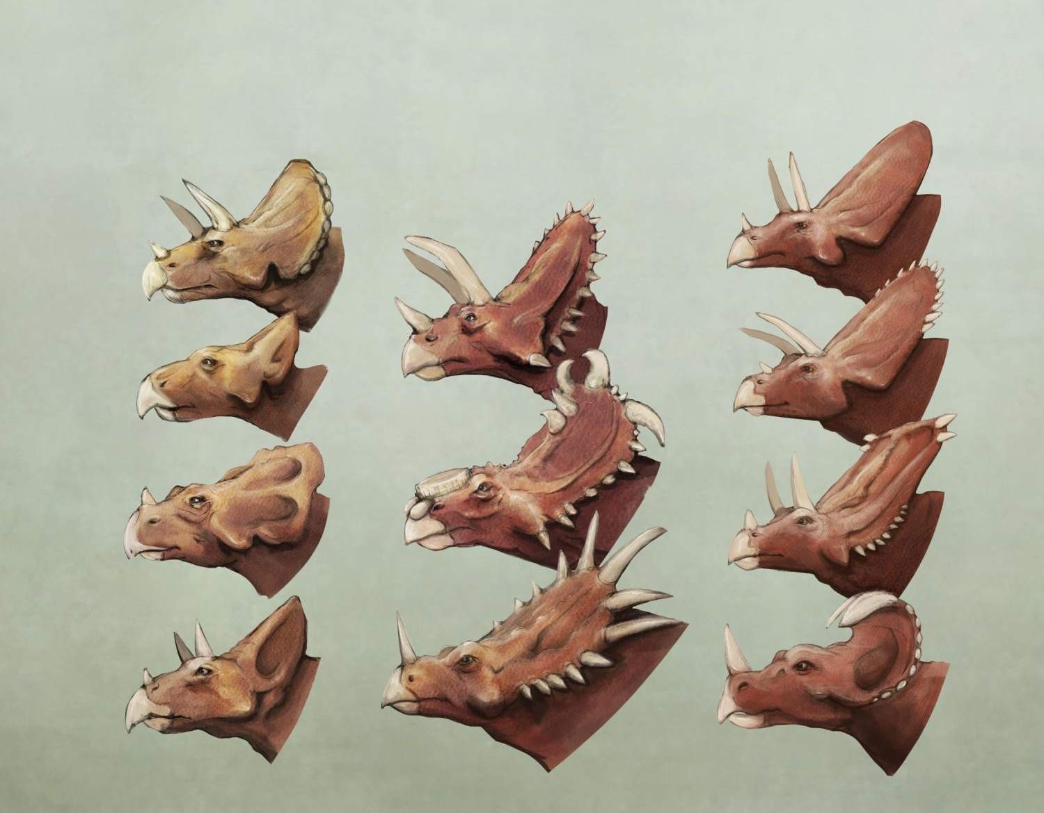
角龙类 CERATOPSIA
原来说16种，现在归为2种。大概一个“类”
牛角龙
Torosaurus
三角龙
Triceratops
纤角龙
Leptoceratops
五角龙？
Pentasaurus
Anchiceratops
厚鼻龙
Pachyrhinosaurus
Montanoceratops
开角龙
Chasmosaurus
戟龙
Styracosaurus
尖角龙Centrosaurus
Eoceratops
Notes:
这里是一个例子，角龙类，原以为有十六种角龙（有的生物学家认为是十一种，他们意见不一），角龙的样子看起来有点不一样，有的长了角，有的几乎没有角，有的角比较短，有的比较长，而且后面长的角也不一样，后来慢慢才发现这里其实只有两种，这是它们在不同的成长时间段，角慢慢地长出来后不同的样子，其实可能就是同一个科，同一个创造类。之前为什么分得那么细呢？
有几个原因，第一个是原来以为不同角的形状就是不同种的特征。另一个原因是你作为古生物学家，挖出来一个科学界已经知道的恐龙，科研价值就比较低了。但是如果你挖出来是新的恐龙，结果你不但能给它起个名字，甚至会将你的姓放在恐龙名字的后面，这样就让古生物学家们倾向于不断命名新的恐龙，稍有不同的化石就命名为一种新的恐龙。之前以为这是十几种角龙，现在说其实只是2种，而且它们属于同一科（或说同一类），也就是说挪亚只需要带一对这些角龙上方舟就可以了。

Slide 31
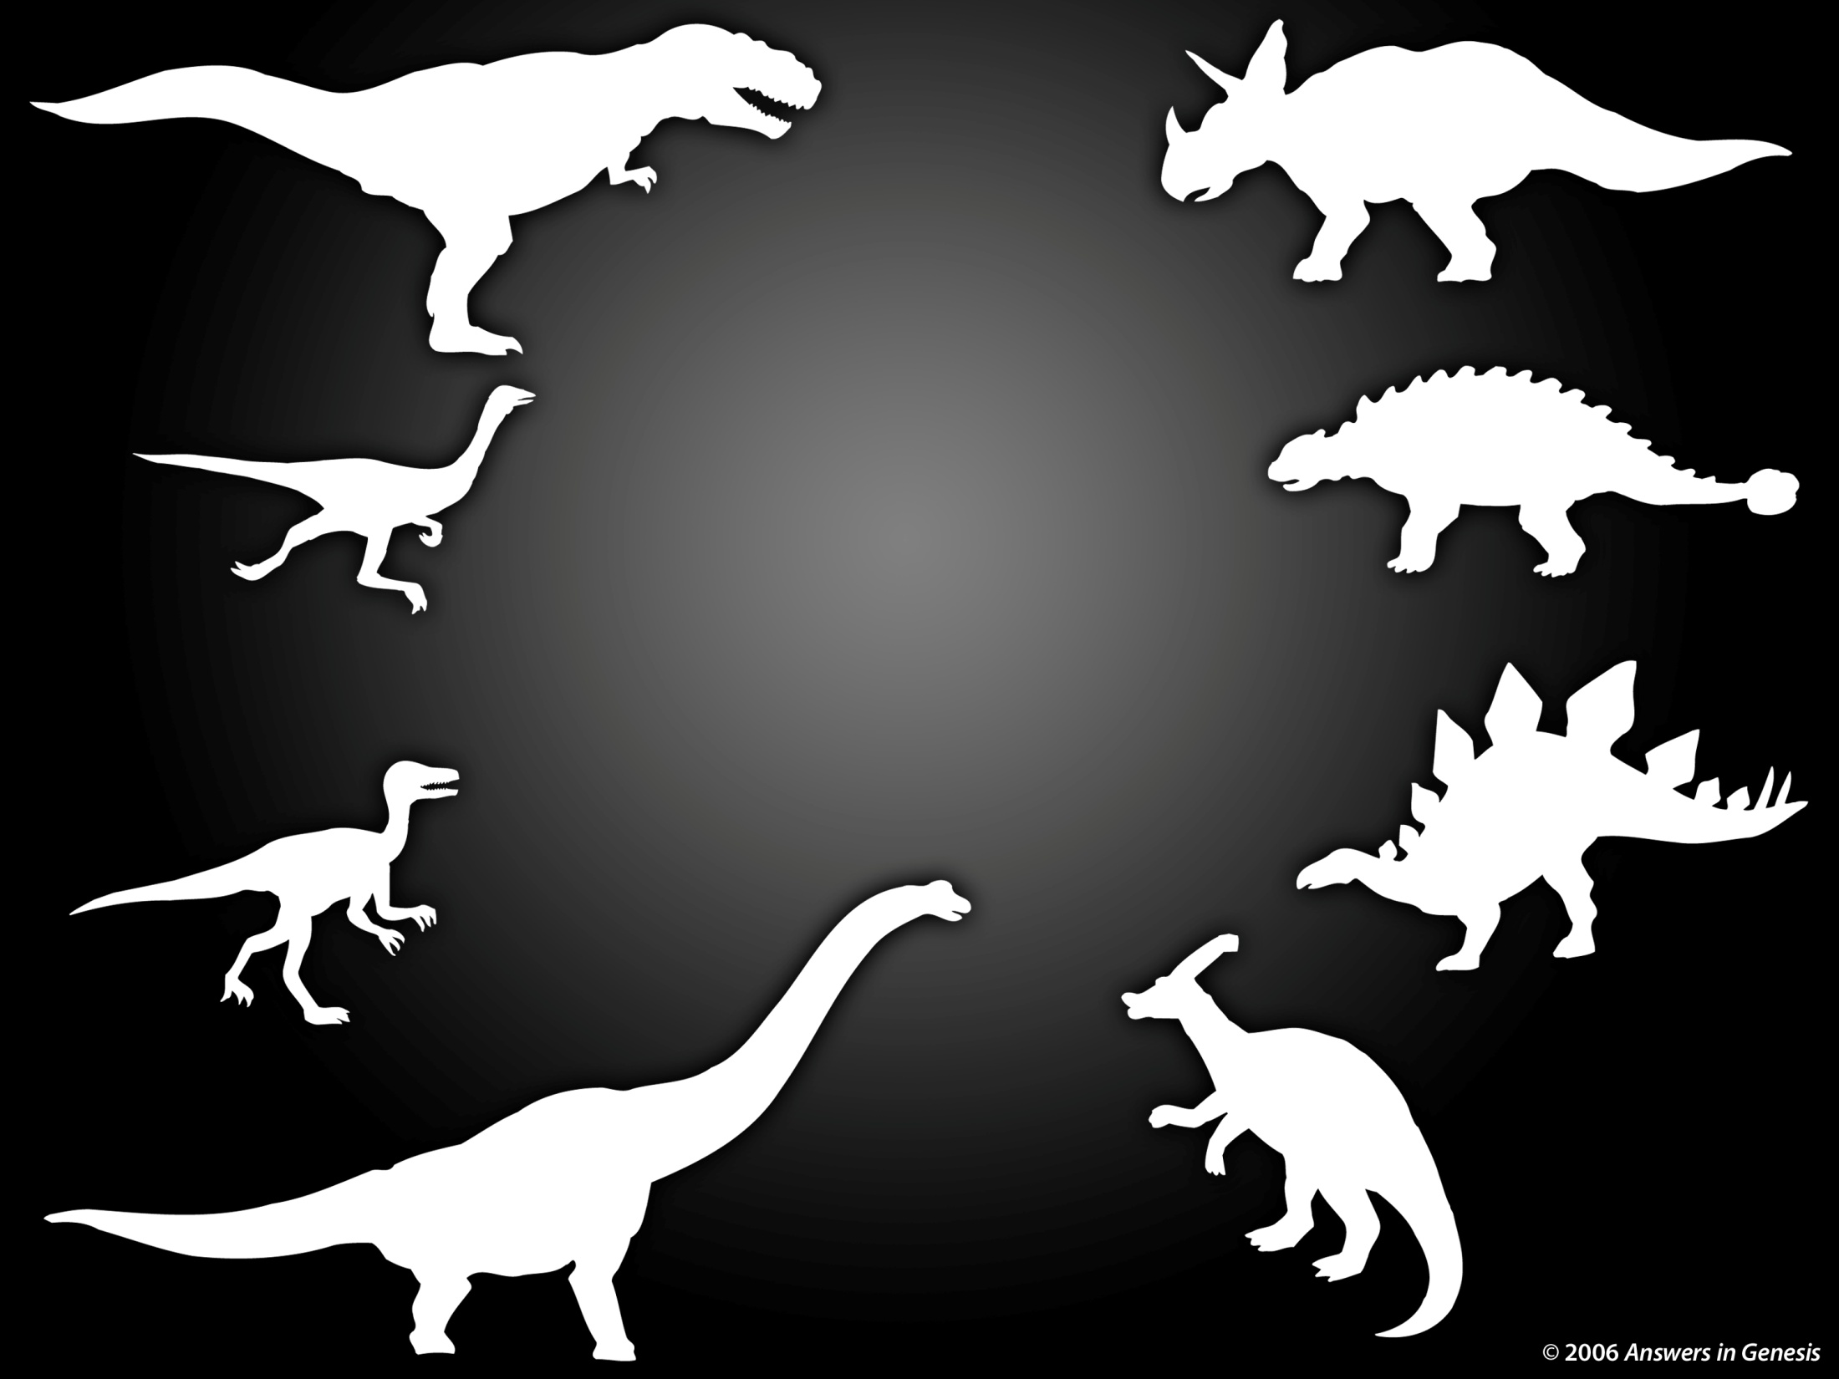
50 Dino Kinds 00725
恐龙
总共只有
五十来
“类”
Notes:
一共有多少类恐龙呢？一共大约有50多类，在化石记录中找到的恐龙不足50类，不过最多应该50多个类。
那恐龙应该都是非常巨大的对不对？——不对。

Slide 32

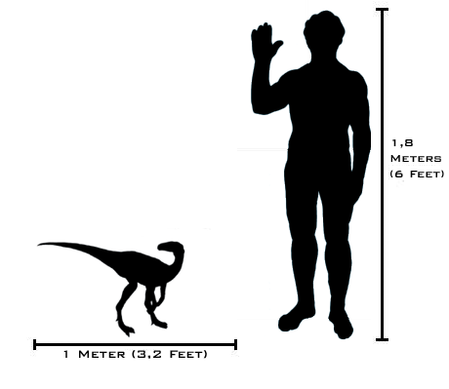
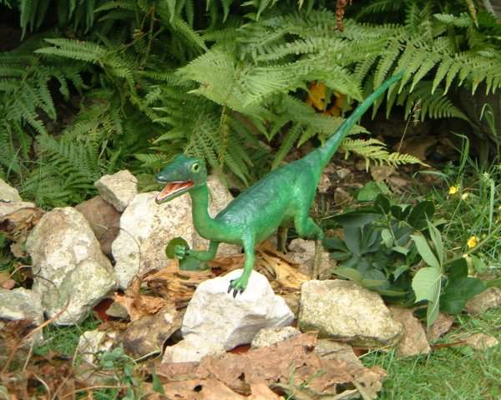
Compsognathus 秀颌龙
Notes:
它们的平均大小并不大，这是一类秀颌龙，它比人还小，但它还不是最小的。

Slide 33
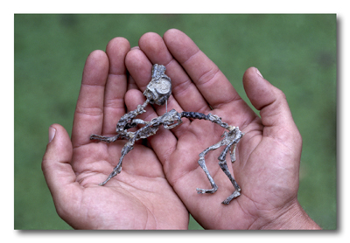
Mussaurus 鼠龙
Notes:
最小的是这种，叫鼠龙

Slide 34
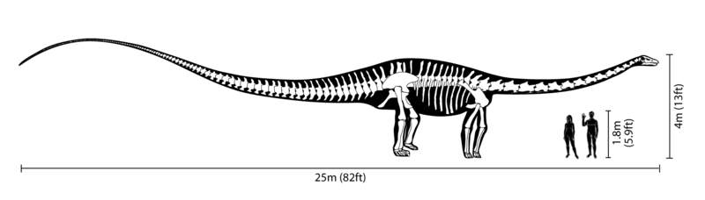
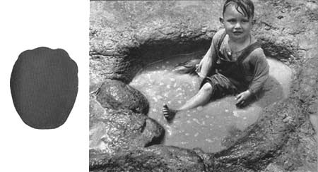
Apatosaurus 迷惑龙（雷龙）
Notes:
但是恐龙也有很巨大的，那它们怎么上方舟呢？
这个雷龙，也叫迷惑龙，它是非常巨大的。这个小孩正在玩水，他坐在什么地方呢？他就是坐在一个雷龙的脚印化石里面玩水，我们可以想象雷龙多么巨大。

Slide 35
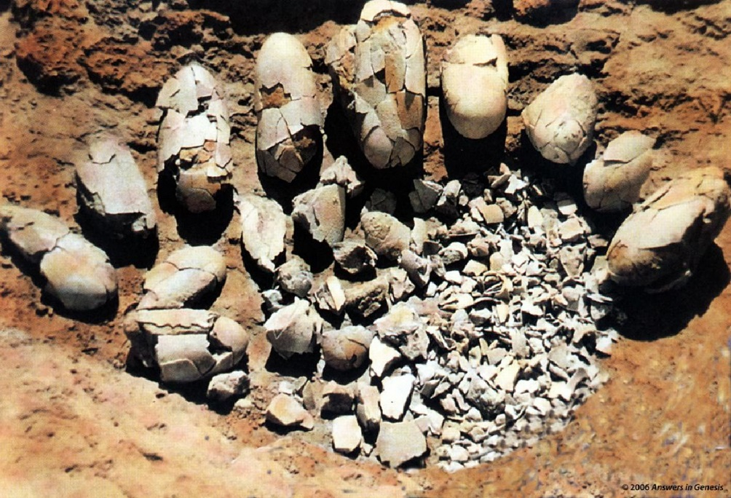
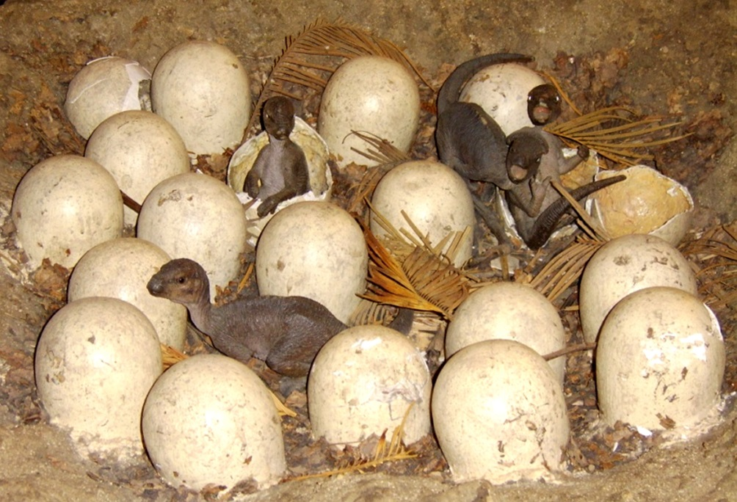
恐龙也有小的，大型的，挪亚可以带幼年的。所有恐龙刚出生也很小，而且大的恐龙到了第五年才开始长大。
恐龙蛋
艺术家复原的幼龙
Notes:
这些恐龙是爬行动物，它们是怎么样生出来的呢？是通过蛋孵出来的。恐龙的蛋有多大，应该很大，比人还大，是吗？没有那么大，最大的恐龙蛋，大概就是橄榄球大小，约40多厘米长（已经在世界各地发现了100多万枚恐龙蛋化石，但是最大就是这么大）。有没有可能有更大的恐龙蛋呢，可能性很小，因为蛋越大，需要的蛋壳要越厚（才能支撑蛋的重量），但是越厚的蛋壳会导致气体通过蛋壳的效果越差（就好像鸡蛋壳，虽然是防水的，但是它也能让气体通过，让里面的小鸡呼吸），蛋壳太厚会导致在蛋里面的小恐龙难以呼吸。所以恐龙蛋的大小不可能会太大。第二，恐龙有大的也有小的，小的带上方舟没有问题；那大型的恐龙呢？挪亚可以带幼年的；大型的恐龙刚出生时也很小，主流科学家认为它们是到第五年才开始长大。
挪亚会带成年的巨大的雷龙还是，刚出生的雷龙呢？

Slide 36
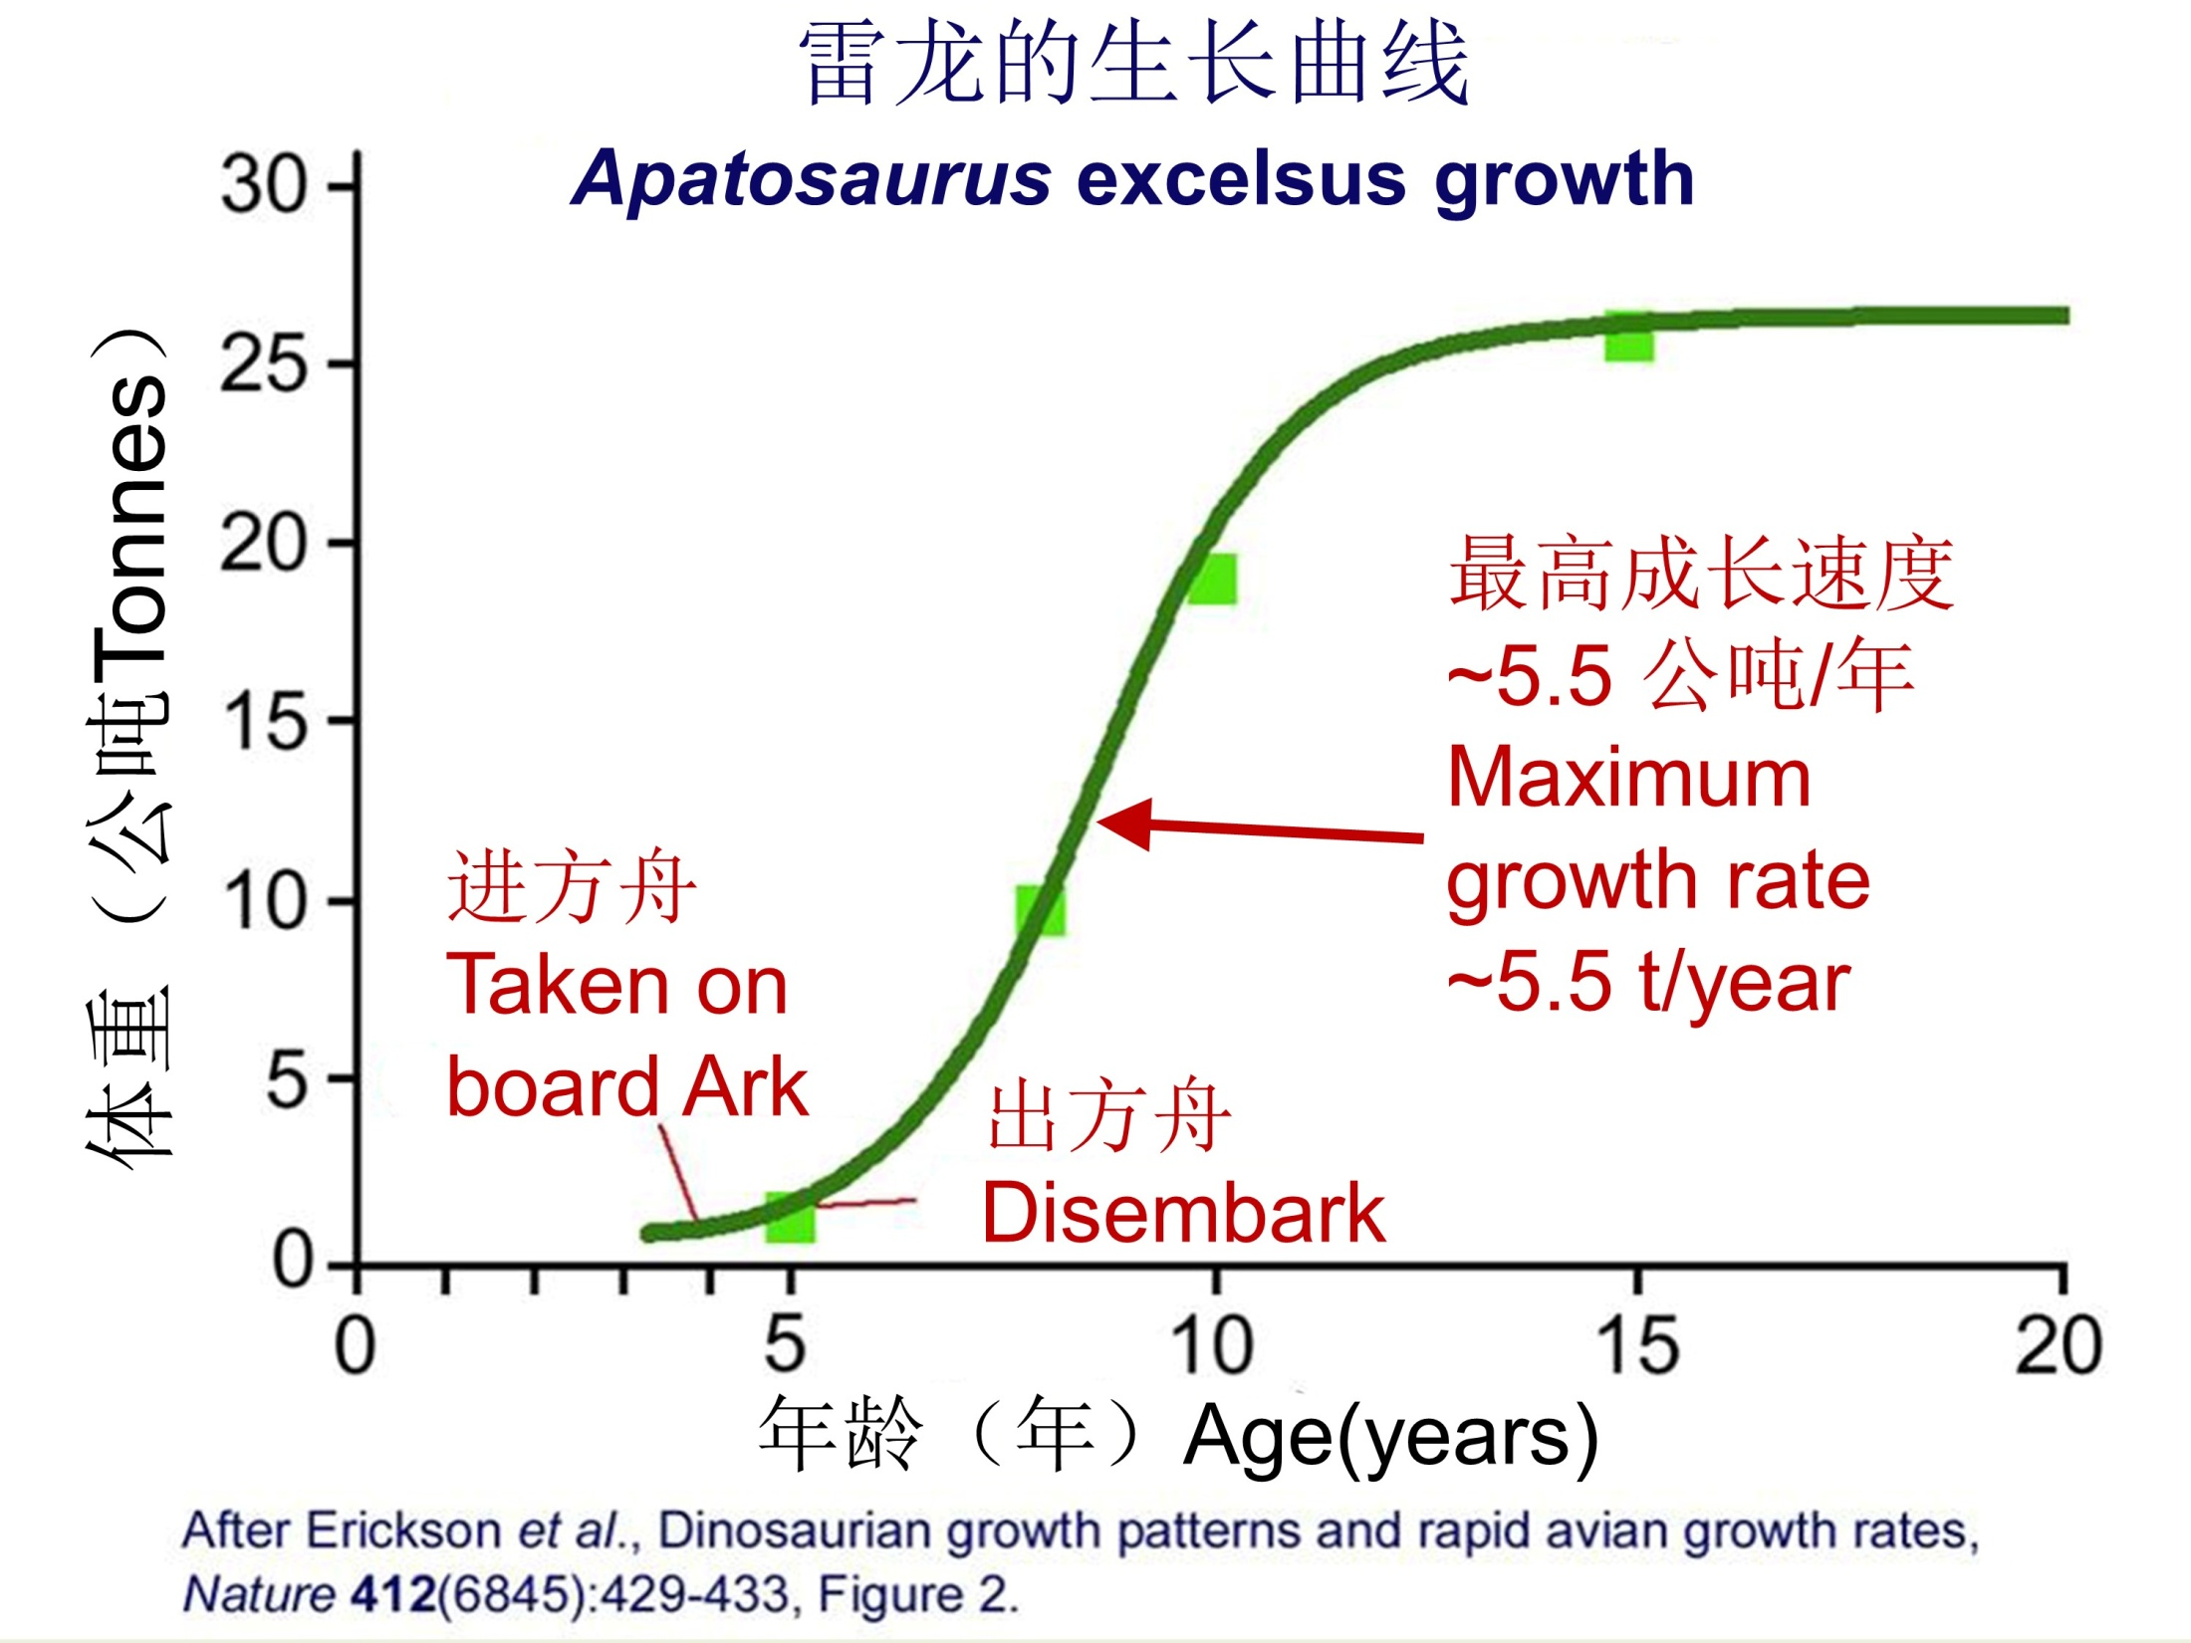
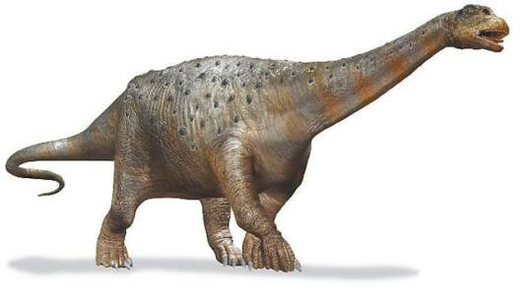
恐龙长大的速度
迷惑龙（雷龙）
最
Notes:
这是主流科学家研究出的雷龙的生长曲线。下面横轴表示雷龙的年龄，上面纵轴表示
雷龙的体重，它们到了4-5岁才会长到一吨重，5岁之后突然生长得很快，所以挪亚可以选择四岁以下的恐龙（上帝可以让较年幼的恐龙来到挪亚那里上方舟），年幼的恐龙上方舟是完全没有问题。
有50多对恐龙上方舟，小的像鸡或老鼠一样，大的像牛一样，都没有问题。

Slide 37
5.圣经有没有提到恐龙？
Notes:
第五个问题，圣经有没有提到恐龙？

Slide 38


为什么我们没有在圣经中看到恐龙(dinosaurs)？
钦定本
1611年
(KJV)
.
.
1600
… 230 年… !
1700
1800
1900
“恐龙”这个词出现于1841年
今天
Notes:
在圣经当中字面上没有“恐龙”这个词。
这是因为“恐龙”是一个现代词汇，就好像“电脑”、“手机”、“无线网络”这些都是现代词，都是现代才出现的。在1611年，第一版英文圣经翻译出来的时候，“恐龙”这个词还不存在。直到一八四一年才出现恐龙这个词。
但是圣经中有没有提到恐龙这种动物？——有。

Slide 39

约伯记 40:15-17
“behemoth”
比希谟
你且观看河马；
我造你也造它。
它吃草与牛一样；
它的气力在腰间，
能力在肚腹的筋上。
它摇动尾巴如香柏树；
“可能是河马或大象”(新国际版研读圣经)
Notes:
约伯记 40章15节 至 17节
这里所说的“河马”原文是“比希谟”，《新国际版研读圣经》这里注释说比希谟“可能是河马或大象”，这有点进步。我们来考究一下这个比希谟是不是等于河马或大象呢？我们来看一下它的特征，这这里描述它的尾巴像什么呢？香柏树。
你们有没有见过香柏树？

Slide 40
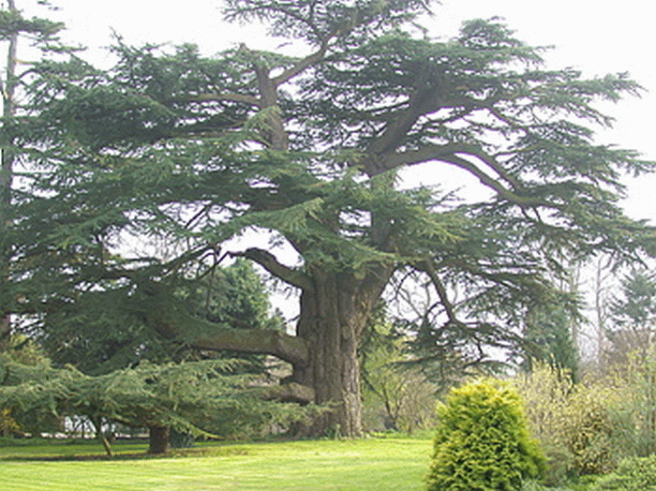
Cedars of Lebanon
Cedrus libani
香柏树
Notes:
我给你看一下香柏树的样子，树干粗不粗？——很粗。
我们来看一下大象或河马的尾巴。

Slide 41
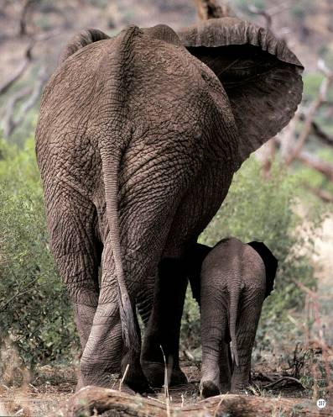
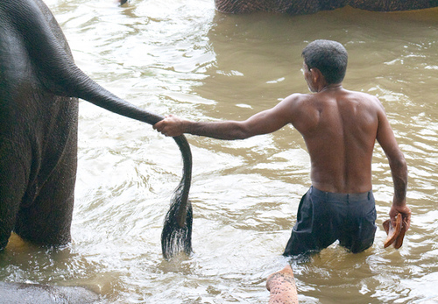
“他摇动尾巴如香柏树……”大象？？
像不像香柏树？
Notes:
大象的尾巴像不像香柏树？——不像，像一根粗绳子。

Slide 42
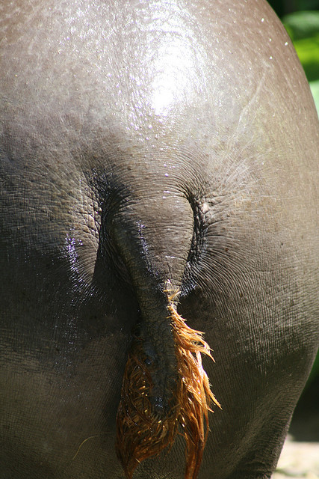
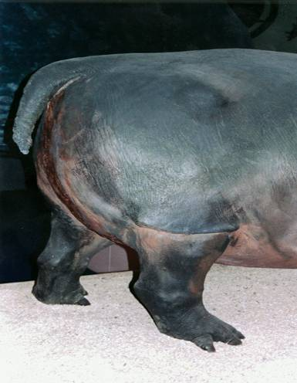
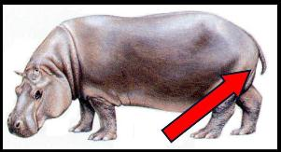
“他摇动尾巴如香柏树……”河马？？
像不像香柏树？
Notes:
河马的尾巴像香柏树吗？——更加不像。

Slide 43




这“香柏树”的尾巴适合哪个身体？
?
Notes:
又粗又长的尾巴的到底是哪种动物呢？大象？它很着急，如果有这样的尾巴，它动都动不了。如果是河马，它就更加难受。不过有一种动物有这样的尾巴就很合适了，就是恐龙。

Slide 44
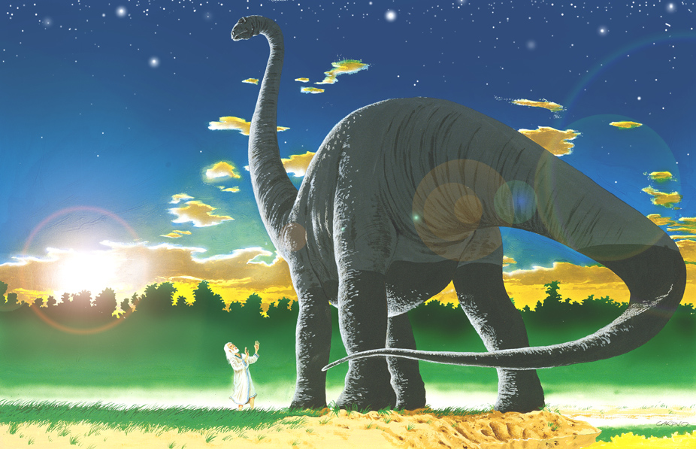
Job 约伯记 40:15-19
“比希谟”很可能是一只蜥脚类(sauropod)恐龙
像不像香柏树？
Notes:
所以圣经中，上帝吩咐约伯观看的就是类似雷龙的大型恐龙。它的尾巴就是像香柏树一样。所以，圣经当中确实有记载恐龙这种动物。

Slide 45
6. 恐龙是什么时代的？它们不是远在人出现之前就已经灭绝了吗？
Notes:
第六个问题： 恐龙是什么时代的？它们不是远在人出现之前就已经灭绝了吗？
那是所有的相信进化论的科学家都会说，恐龙在6500万年前就灭绝了。但是创造论者会质疑这种说法。他们怎么样知道这些恐龙的年龄？他们持有这个观点首先是因为课本是这样说的。

Slide 46

对过往历史的预设
解释
现观察到的证据
Notes:
这个古生物学家刚挖到一块巨大的骨头，肯定是恐龙的骨头，是不是这个骨头带着一个标签呢？说明这个骨头的年龄呢？肯定没有！
那这个骨头的年龄是从哪里来的呢？
首先他观察到的是什么？一块恐龙骨头。
他的脑海里面说，我知道恐龙是在6500万年前已经灭绝了。
所以我一看就知道这骨头的年龄超过6500万年。
那就是他根据先入为主的进化论时间表，对骨头的年龄得出的一个解释。并不是骨头标示了其年龄。
而且我们已经有充分的证据表明，这个先入为主的进化论的时间表肯定是错误的。

Slide 47

生物衰减计时器：恐龙的软组织
在显微镜下拍摄霸王龙组织的图片，据称有六千八百万年
“柔软的分支结构”
（血管）
血红细胞，可以从血管中挤出
Notes:
这些是什么？
这是霸王龙恐龙的骨头里面发现的血管和红细胞，血管中还能挤出红细胞来，他们说这个骨头的年龄是多少呢？他们说，这恐龙的骨头是6800万年前的。
你认为这些血管和红细胞能够保存6800万年吗？
我也认为不能。

Slide 48

恐龙骨头中的红细胞！
“与现代的骨头没什么两样。但是当然这是我无法相信的。我对实验室技术人员说：‘毕竟，这骨头是六千五百万年之前的。血红细胞怎么可能存活这么久？’ ”
玛丽•施伟策，蒙塔纳州立大学落基山脉博物，
《科学》261:160, 1994年7月9日
Notes:
Red Blood Cells in Dinosaur Bones! “It was exactly like looking at a slice of modern bone. But, of course, I couldn’t believe it. I said to the lab technician: ‘The bones, after all, are 65 million years old. How could blood cells survive that long?’ ”
Mary Schweitzer, Montana State. Museum of the Rockies, Science 261:160, July 9, 1994.
Notice how her belief system works. She only ‘knows’ the age of the bone because she believes what she has been taught. The evidence before her very eyes was to the contrary!
48

Slide 49

霸王龙骨中的软组织
有弹性，可延展，拉伸后还会缩回原来的形状。
“我连做梦都没想到会发现这个！”
Mary Schweitzer, Science 307(5717):1952, 25 March 2005.
Notes:
除了血管和红细胞，还发现很多这些恐龙的骨头存在软组织，而且这些软组织还是有弹性，可延展，拉伸后还会缩回原来的形状。
那位发现这些软组织的科学家说“我连做梦都没想到会发现这个！”
因为她认为这些骨头太古老，这些脆弱的软组织肯定已经完全腐烂了分解了。
这些恐龙的骨头是又大又粗的，所以它们不一定完全石化了，有时候就只是外面的一层石化了，里面还保留这软组织。

Slide 50

恐龙化石中的组织
“想想看，化学、生物学的定律和我所知道的一切都说明这个应该已经不存在了，它们应该完全分解了。”
玛丽·施伟策博士，领队科学家
Nova Science Now, May 2009 www.cross.tv/21726
Notes:
那位发现这些软组织的科学家玛丽·施伟策博士这样说，“想想看，化学、生物学的定律和我所知道的一切都说明这个应该已经不存在了，它们应该完全分解了。”
相信进化论的主流科学家对这个发现的第一个反应是什么呢？
他们完全否定，你错了，你糊涂，这是污染，你所看到的并不是血管，可能只是一些微生物产生的生物膜。他们不相信，他们一直否认了20年，一直否认，到最后不能否认，这些恐龙骨头的软组织是确实存在的。这位科学家她是年老地球论的进化论者，她也觉得很吃惊，不过她确实发现这些东西。

Slide 51

生物衰减计时器：恐龙的软组织
鸭嘴龙骨质细胞(osteocyte)的显微镜图片。据称有八千万年。
实验室测得的分解速率，骨胶原蛋白质:
恒温0ºC——两百七十万年后也应该检测不到了
20ºC —— 一万五千年后就消失了
Notes:
而且还有其他人也开始发现类似的东西在恐龙骨头的里面，比如这个鸭嘴龙，它的嘴巴比较扁的，所以把它叫做鸭嘴龙。发现鸭嘴龙骨头里面还有骨质细胞，据说这个鸭嘴龙是生活在8000万年前，为什么还会有这些骨质细胞呢？
这些细胞还有一些骨胶原蛋白质，在实验室里面可以对这些骨胶原蛋白质进行测量，看在理想的条件下，这些蛋白质能够保存多长时间，发现在零度恒温的条件下，它们能够保存270万年，270万年之后，这些蛋白质就会完全分解了，不能检测到任何一个蛋白质。而在20℃条件下，只需要1万5千年，这些蛋白质就会完全分解了。
你对比一下8000万年和270万年，差了20多倍。而且这些发现鸭嘴龙的地区不会保持恒温的零度，平均温度比零度更热，所以这些蛋白质保存的时间应该是介乎这两个时间的之间，远远没有8000万年，怎么还会有这些蛋白质？

Slide 52


霸王龙骨细胞有DNA
DNA中的DAPI荧光染料
Schweitzer, M. H. et al. Molecular analyses of dinosaur osteocytes support the presence of endogenous molecules, Bone 52(1): 414–423, January 2013 | doi:10.1016/j.bone.2012.10.010.
Notes:
不但如此，他们还发现了霸王龙骨头里面的DNA，DNA比一般的蛋白质更不稳定，
52

Slide 53

DNA 能存留多久？
主流、年老地球论科学家说，骨头中的DNA完全分解（没有聚合件）的预估时间：
25°C 2.2万年
15°C 13.1万年
5°C 88.2万年
-5°C 680.0万年
但是恐龙生活在气候温暖的地区……
以上是根据碳-14调整的数字；实验室中实 际上所发现的分解速度（估计衰变曲线）更快！
Allentoft, M.E. et al., The half-life of DNA in bone: measuring decay kinetics in 158 dated fossils, Proc. Royal Society B 279(1748):4724-4733,7 Dec. 2012
Notes:
主流、年老地球论科学家说，骨头中的DNA完全分解的预估时间：在25℃下，DNA完全分解是2.2万年；在15℃下，是15万年；在5℃下是88万年；在零下5℃是680万年，不过据说这些恐龙是在6500万年前的，而且这些恐龙生活在气候比较温暖的地区，不可能维持在零下的温度，最多说平均温度是5℃，就是最多能保存88万年，这些据说是6500万年前的恐龙骨头怎么里面还有DNA？
而且以上的这些估计是根据碳14调整的一些数字，实际DNA能保存的时间比这个还少。为什么恐龙骨头还有DNA？——因为这些骨头根本没有那么古老。

Slide 54

恐龙化石中的胶原纤维
刊于2015年6月9日《自然通讯》中的研究，科学家使用了新的方法深度探入化石，研究结果是：
电子显微镜扫描的恐龙化石的假彩色图片，其中的线性结构看上去像是胶原纤维。
Notes:
胶原纤维 Jiao1Yuan2 Qian1Wei1
From Vanco

Slide 55
恐龙化石中的组织
“所以，我们只有两种解释可选：要么恐龙骨头不像我们以为的那么古老，要么，我根本不知道这些东西能如何被保存下来。”
玛丽·施伟策
—Ruppel, E., 枯骨不枯：与玛丽·施伟策的一次访谈， Not So Dry Bones: An interview with Mary Schweitzer, 7月21日 2014, biologos.org.
Notes:
这位科学家说：“所以，我们只有两种解释可选：要么恐龙骨头不像我们以为的那么古老，要么，我根本不知道这些东西能如何被保存下来。”
她最后选择是哪样的解释呢？第二个，她没有质疑恐龙骨头是那么古老，不知道怎么还会有这些脆弱的、容易分解的东西在里面。反对恐龙古老的证据已经摆在面前，但仍然不会怀疑恐龙古老的故事。
就好像一个有精神病的人，他认为自己已经死了，所以他什么都不愿意做，医生劝他，他说我是已经死去的人，他们又请心理学的医生来和他讲了半天，他还是认为他已经死了，心理医生说“你看活人受伤了会流血，因为心脏在跳动，有血压就会流血；而死人心脏不跳，没有血压就不会流血，所以刺伤一个死人，血也不会流出来”，精神病人说“对”，心理医生说到这个地步就用小刀划伤病人，血就流出来，病人看到血流出来之后，就说“看哪，原来死人也有血流出来”。像不像这位科学家的结论？

Slide 56

恐龙骨头中的碳-14
在2012年新加坡召开的西太平洋地球物理大会上，一群研究人员做了报告，公布了对来自八个恐龙标本
中的许多骨头测得的碳-14定年结果。都给出了2.2万到3.9万年的定年结果，这些结果都落在了创造论者预计的大致范围内。如果恐龙真的有千百万年那么古老，为何其中还有碳-14呢？creation.com/c14-dinos
Notes:
C¹⁴ in dinosaur bones! A team of researchers gave a presentation at the 2012 Western Pacific Geophysics Meeting in Singapore, August 13–17, at which they gave ¹⁴C dating results from many bone samples from eight dinosaur specimens. All gave dates ranging from 22,000 to 39,000 years, right in the ‘ballpark’ predicted by creationists. But if dinosaurs really were millions of years old, there should not be one atom of ¹⁴C left in them.
THE ABSTRACT WAS REMOVED FROM THE CONFERENCE WEBSITE BY TWO CHAIRMEN BECAUSE THEY COULD NOT ACCEPT THE FINDINGS!
They gave the presentation, but afterwards, “the abstract was removed from the conference website by two chairmen because they could not accept the findings. Unwilling to challenge the data openly, they erased the report from public view without a word to the authors or even to the AOGS officers, until after an investigation. It won’t be restored.” http://creation.com/c14-dinos, quoting Press release “Dinosaur bones’ Carbon-14 dated to less than 40,000 years—Censored international conference report” and additional information, newgeology.us/presentation48.html, accessed 27 December 2012.
56

Slide 57

生物衰减计时器
柔软的血管、血红细胞、骨细胞、完整的蛋白质、恐龙DNA……
这都说明不仅这些化石是年轻的
而且掩埋它们的岩层也是年轻的！
Notes:
还要给你什么证据，这些难道不够吗？柔软的血管，清晰的血红细胞，骨细胞，还完整的蛋白质，DNA，这些都说明不仅这些化石是年轻的，而且掩埋它们的岩层也是年轻的！
其实恐龙并不是多少千万年前的活物，若是的话，这些容易分解的生物组织早已不存在。

Slide 58
7. 有没有证据显示人曾经和恐龙生活在同一个时代？
Notes:
第七个问题，有没有证据显示人曾经和恐龙生活在同一个时代？

Slide 59

History - Dinosaur
历史的恐龙
Notes:
是不是有历史上与人类一起生存过的恐龙

Slide 60

Legend - Dragons
传奇的龙
Notes:
就变成传说中的龙？
几乎每一个人类文明都有描述或记载一些龙，而且这些龙非常像我们今天知道的恐龙

Slide 61

Notes:
——传说中的龙很可能就是当时与人类一起生活的“恐龙”，不过当时还没有恐龙这个词，所以就称它们为“龙”。

Slide 62

圣乔治和龙的浮雕，约1500年
Notes:
这个是圣乔治和龙的浮雕，这个浮雕是在意大利，大约是公元1500年，也就是约500年前雕刻的，右边是一个快要被龙吃掉的可怜的女孩，这个圣乔治就来救她，他拿着长枪，刺向龙的嘴巴，这个龙除去小小的翅膀，它的特征就比较像恐龙。

Slide 63

威尔士的旗标
Notes:
这是威尔士的旗标，是经过艺术家变形的形象。
除掉这些翅膀，这个动物的特征也有点像恐龙。

Slide 64

Carlisle Cathedral
卡莱尔大教堂，
1496年
Notes:
除此之外，还有更明显的例子。
这个是卡莱尔大教堂，建于1496年，在第一个恐龙化石被发现（1821年）的300多年前

Slide 65





贝尔主教坟墓中的黄铜浮雕
镶嵌的铜条
鸟、
狗、
鱼、
黄鳝
Notes:
教堂里面有一个贝尔主教的坟墓，坟墓有一些黄铜的浮雕，浮雕上有各种各样的动物，例如黄鳝，鱼，狗，鸟。除了一些我们今天还看到的动物之外，还有一些很特别的动物

Slide 66




贝尔主教坟墓中的黄铜浮雕，1496年
蜀龙 Shunosaurus
火山齿龙 Vulcanodon
Notes:
这是什么动物？很像是两只恐龙的样子，这是它的尾巴，两只恐龙的头相交在一起。
左手边的恐龙尾巴上有角，是一种恐龙；右手边的恐龙尾巴上没有角，是另一种恐龙，它们很像现在知道的蜀龙（在四川发现的恐龙）和火山齿龙。最近恐龙专家发现这些恐龙的尾巴应该不是拖在地上的，这样它们不能走路，而是抬起来离开地面的，就与这幅浮雕的状态很相似。
雕刻浮雕的人怎么会知道恐龙的形态呢？是凭空想象的吗？不是，他们见过与他们同时期生存的恐龙！

Slide 67





古代美索不达米亚圆柱印
《美索不达米亚古代艺术》 The Art of Ancient Mesopotamia, Anton Moortgat, Phaidon, 1969
长颈龙 Tanystropheus
(jurassicpark.wikia.com)
Notes:
我们回到中东，这是古代美索不达米亚地区找到的圆柱印，这是什么动物？与一种恐龙非常相似，叫长颈龙。

Slide 68

柬埔寨 吴哥窟 塔普伦寺 建于12世纪
Notes:
还有另外一个更加有说服力的证据，我们来到柬埔寨，在有名的吴哥窟有一个庙宇， 叫塔普伦寺，建于12世纪，在发现第一个恐龙化石前大约700年。

Slide 69



门旁的柱子上有许多动物的浮雕
Notes:
在那里有一个门，门旁的柱子有很多动物的浮雕，有我们熟悉的猪，猿猴，水牛，公鸡和蛇等等今天还有的动物，这些都不是想象出来的动物。

Slide 70

柬埔寨吴哥窟中的古老浮雕
Notes:
在这些浮雕当中，还有一种，大家看是什么动物？
很多小孩子都能认出这是剑龙，为什么在不是想象出来的动物中间还加入一个剑龙呢？因为当时的人还能看到剑龙这种动物。

Slide 71


Notes:
他们见过这些恐龙。在热带的森林里，在沼泽地附近，当时还有恐龙出没。

Slide 72

Petroglyph – sauropod single frame
刻在岩石上的文字
Notes:
然后我们来到北美，在天然桥国家纪念公园，一些岩石上有一些土著人留下的浮雕

Slide 73

“在（美国的）天然桥国家纪念碑有一个岩石雕刻，有着于恐龙惊人的相似度，有着一条长长的尾巴和脖子，小脑袋等，尤其是雷龙”
弗兰·巴恩斯（权威西南地区的岩石艺术）“在石头上的消息”创造无中生有 19:2版，第23页
Notes:
雕刻比较浅，将一个浮雕印在纸上之后，就会出现这样的一个形象，有长长的尾巴和脖子，很像雷龙。

Slide 74

Notes:
大家觉得这个比较像是哪个国家？——中国，很多古代建筑上会有龙的形象。
到底龙是什么动物？

Slide 75


中国生肖
在十二生肖中，十一个是普通的动物……
龙
Notes:
中国的生肖有多少个？——12个
其中有多少是真实的动物？
很多人都会说有十一个是普通的动物，还有一个是神话性的动物。
真的是这样吗？——还是其实12个都是真实的动物。
从恐龙这种动物传说下来就变成的龙，很可能是这样。

Slide 76

左传：昭公二十九年（现代汉语译文）
“秋季，龙出现在绛地郊外……古代养龙，所以国内有豢龙氏、御龙氏。……董父，实在很喜欢龙，能够了解龙的嗜好要求来喂养它们，龙去他那里的很多……帝舜氏世世代代有养龙的……孔甲……他驾
车的龙……有一雌一雄。……后来又有刘累，向豢龙氏学习驯龙，以此事奉孔甲，能够饲养这几条龙。”
Notes:
其实中国有很多关于龙的历史记载（注意，不是小说，而是历史）
比如《左传》是历史的巨著，它记载：“秋季，龙出现在绛地郊外……古代养龙，所以国内有豢龙氏、御龙氏。……董父，实在很喜欢龙，能够了解龙的嗜好要求来喂养它们，龙去他那里的很多……帝舜氏世世代代有养龙的……孔甲……他驾车的龙……有一雌一雄。……后来又有刘累，向豢龙氏学习驯龙，以此事奉孔甲，能够饲养这几条龙。”
这里记载的龙是一种真实的动物，要学习怎么养这些龙，而且它们可以用来拉车。

Slide 77

左传：昭公二十九年（现代汉语译文）
“龙，是属于水生的生物…… 潜伏的龙不被使用’……‘活着的龙在土田里’……‘飞舞的龙在天上龙在野外交战’，如果不是早晚都见到，谁能够说出它们的状态？”
豢龙氏
Notes:
我们再来看《左传》关于龙的记载：“龙，是属于水生的生物…… 潜伏的龙不被使用’……‘活着的龙在土田里’……‘飞舞的龙在天上龙在野外交战’，如果不是早晚都见到，谁能够说出它们的状态？”
这是对龙的一个比较详细的描述，现在龙已经灭绝了，但是在当时，中国人还可以看到水中的龙，在田野的龙，在天上的龙，还有龙在打架，而且是早晚都能看到，就像今天的猫狗那样平常。

Slide 78

豢龙氏：养龙的专业户——董父
《左传》
有裔子曰董父，实甚好龙，能求其耆欲以饮食之，龙多归之。乃扰畜龙，以服事帝舜，帝赐之姓曰董，氏曰豢龙……
后裔中有人叫董父，实在很喜欢龙，能够了解龙的嗜好要求来喂养它们，龙去他那里的很多，于是就驯服饲养龙，用来伺候帝舜。帝舜赐他姓叫董，氏叫豢龙
董父，生活在帝舜时期，是黄帝的裔孙。他豢养龙的事迹，被很多资料记载。
《路史.后纪》《九州要纪》《国名纪》,《后纪》《昭公二十九年》《寰宇记》《潜夫论》
也有记载豢龙氏
Notes:
78
《国名纪》丙卷：“董姓豢龙在滑之韦城。古城内有豢龙井。”又曰：“豢龙井在韦故城内，有古记云‘左右直殳上日汩木下八十一口’。”
《后纪》卷八又云：“ 有叔安异（裔）封于董，董甫（父同）以豢龙事舜，封于鬷川，别为 鬷邑，更为关龙，音豢龙。豢龙同关龙，龙逢其后也。廖、董、关龙，则夏灭之，鬷则商灭之。”
《昭公二十九年》《左传》又云：“帝舜氏世有畜龙，及（有）夏孔甲③，扰于有帝。帝赐之乘龙，河汉各二，各有雌雄。孔甲不能食，而未获豢龙氏。陶唐氏既衰，其后有刘累学扰龙于豢龙氏，以事孔甲，能饮食之，夏后嘉之，赐姓（氏）曰御龙，以更豕韦之后。龙一雌死，潜 醢以食夏后。夏后飧之，既而使求之，惧而迁于鲁县，范氏其后也。”
《寰宇记》云：“今长葛西四十里，临颍县有豢龙城，豢龙氏邑也。而汝之龙兴东南五十里，又有豢龙城，长垣东南龙城，灵宝西南七里有豢龙坟。”
《路史·后纪》云：“豢龙氏后，有关龙氏，殆声转也。” [1]
王符的《潜夫论》以为夏桀所杀之关龙逢④即豢龙逢。故王屋山有龙逢祠，长安有龙逢居。惟韦城为古豕韦国， 董氏之豢龙实居于此。若临颍之长葛、汝之龙兴，则豢龙之后分封之地也。长垣之龙城、王屋之龙逢祠，则以有龙逢故居与祠墓也。灵宝之豢龙坟，则因关龙逢葬于龟头原而名也。
曹南的《文献录》云：“范县南三十里龙王庄相传为刘累豢龙处。”盖因刘累迁鲁，其后封于范也，故范县南二十里，亦有故豢龙城。又云：“观城县亦有豕韦城。”然韦乡古国，终以在滑县者为是，故豢龙氏初封之地，亦当在滑之古豕韦国。
《路史·后纪》：“尧有九子，其封于留者为留氏，字亦作镏。后有留累，累亦作絫。以豢龙事孔甲，赐之氏曰御龙，以更 董之后，则知留累之前为豢龙氏，豢龙之后为关龙氏。刘絫既迁鲁县，之后，则不名为豢龙，而氏为御龙矣。” [1]

Slide 79



东周晚期的青铜方鉴（公元前3世纪）
图：The Great Bronze Age of China – An Exhibition from the People’s Republic of China, Edited by Wen Fong, 1980.
Notes:
这是东周的晚期的青铜文物，这个把手是一种动物的形象，是龙

Slide 80

头有点像圆顶龙(camarasaurus)
By Creator: Dmitry Bogdanov - dmitrchel@mail.ru, CC BY 3.0, commons.wikimedia.org/w/index.php?
curid=4012480
Notes:
这种龙看起来就像一种恐龙，是圆顶龙。
将这些证据连在一起，表明历史上有一些人看见过恐龙，将它们用历史，雕刻，图画等方式记录下来。
而且，现在我们发现一些恐龙的骨头里面还有容易腐烂和分解的血管和红细胞，表明这些恐龙的死亡离我们并不遥远，最多就是一两万年之内，实际就是几千年。
恐龙上了挪亚方舟，在大洪水之后，恐龙继续繁衍，所以各大洲的人，一两千年内见过恐龙，并将它们记录下来。
那为什么现在没有恐龙呢？——已经灭绝了。

Slide 81
：
Breakpoint #1

Slide 82
8. 恐龙为何灭绝？
Notes:
第八个问题：恐龙为什么会灭绝呢？

Slide 83







恐龙后来遭遇了什么？陨石撞击论？
不太可能：
墨西哥陨石的影响证据并不清晰
主流科学家认为，恐龙在此事件之后依然活了一百万年
鳄鱼和其他爬行动物活下来了
Notes:
相信进化论的主流科学家是怎么样回答这个问题的呢？
主流的答案是由陨石造成的，他们说一个落在墨西哥的陨石导致了一个大的灾难和气候的转变，他们说在这个事件发生之后，恐龙依然活了100万年，大家可能没有听过这个说法，按照他们的理论，在陨石之后的100万年的地层，还有恐龙的化石在里面，它们怎么会在陨石事件100万年之后才灭绝呢？这个不太合理。
还有另外一个问题，恐龙有的大，有的小，它们是爬行动物，为什么鳄鱼和乌龟等其他爬行动物都可以继续活的很好，可怜的恐龙死了，鳄鱼还是活的很舒服的。是这样吗？不太合理。
而且很多人都见过活着的恐龙，挖出来的恐龙骨头里面还有很多容易分解的软组织，所以它们可以肯定不是几千万年前灭绝的。

Slide 84
论恐龙的绝种说....
（美国太空总署研究家）Zahnle说道： “大家都有自己最喜欢的理论；由于我们不知道真相，你可以凭直觉来。”
行星物理学家Zahnle，加州美国太空总署艾姆斯研究中心，刊于《科学》295(5559):1447, 2002年。
Notes:
其实一些主流科学家也很质疑这些问题，例如美国太空总署研究家Zahnle说道：“大家都有自己最喜欢的理论；由于我们不知道真相，你可以凭直觉来。”

Slide 85
一个更可能的回答……
大卫杀死了狮子和熊。以色列近百年都没有狮子和熊......为什么？
欧洲近2100年来都没有狮子了......为什么？
北非近1700年来都没有大象了......为什么？
中国东南部今天也没有老虎了.....为什么？
Notes:
恐龙灭绝的原因是什么呢？先问大家一些问题：
大卫杀死了狮子和熊。以色列近百年都没有狮子和熊......为什么？
——主要因为是人口慢慢增加，就将危险的野兽都杀灭了，在耶稣的时代，已经没有再提什么狮子和熊了。
欧洲近2100年来都没有狮子了......为什么？
——人猎杀这些野兽到灭绝了。
北非近1700年来都没有大象了......为什么？
——人猎杀这些野兽到灭绝了。
中国东南部今天也没有老虎了.....为什么？
——人猎杀这些野兽到灭绝了。
比较大，比较凶的动物人都将它们杀灭了。

Slide 86

很多主流进化论科学家认为人的猎杀是
长毛象灭绝的一个原因
Notes:
很多主流进化论科学家认为人的猎杀是长毛象灭绝的一个原因。

Slide 87

恐龙灭绝的可能性因素
人为猎杀
栖息地消失
基因衰减
动物捕食
Notes:
人能猎杀恐龙吗，当然可以。使用弓箭，投枪和陷阱，都可以有效地猎杀恐龙。
洪水之后，恐龙灭绝的主要原因是人为猎杀，还有一些原因可能是气候变化和人口增加了导致恐龙栖息地消失，也有一些基因衰退的原因，也有其他动物捕食它们，特别当恐龙幼年的时候，还很小，比较脆弱的。

Slide 88
：
Breakpoint #2

Slide 89
9. 为什么没有在恐龙化石附近发现人的化石？
Notes:
下一个问题是：如果人与恐龙生活在同一个时代，为什么没有在恐龙化石附近发现人的化石呢？

Slide 90

问题：
但是整个化石序列岂不正说明进化过程吗？
回答：
不是。在某一岩层中没有发现某种生物并不意味着该生物在岩层沉积成形的时候不存在。
Notes:
要解决这个问题需要先学习一个可能有点难度的知识点，请大家集中精神听。
有一个这样的问题：整个化石序列岂不正说明进化过程吗？
我们的回答是： 绝对不是。在某一岩层中没有发现某种生物并不意味着该生物在岩层沉积成形的时候不存在。
这是什么意思？我们来看一个图。

Slide 91
                岩石中的化石序列不支持进化论
进化论者认为化石以生物的存在时期分类
创造论者认为化石以生物分布的地点分类
Notes:
这个是岩石中的化石序列图。最下面，你看到的是三叶虫的化石，再高一点是 “鱼”的化石，再继续高一点，你看到恐龙的化石，最高的一层，是马的化石。为什么会有这个区别？其实能够在同一个地方找到这样的化石序列的岩层，几率是非常非常小的，几乎你是找不到这样的完整分层的化石序列。不过可能某一个化石在一个位置，在另外一个距离它几百公里的地方有另外一层岩层找到另外一个化石，如此类推。但是不管怎样，那些主流科学家就说有这样的化石序列存在。为什么呢？因为进化论者认为这些化石是以生物存在的时期而分类的。
而创造论者呢，就认为化石是以生物分布的地点来分类。也就是说进化论者看到化石会说这个生物是在什么时代生活过，他们认为不同的地层代表不同的时代。而创造论者就会认为这个生物是在什么海拔高度的地方生活过，挪亚大洪水形成的不同沉积层只是代表大洪水的不同阶段，都是在那一年中形成的。这个分歧点就是关键的所在。

Slide 92

                解释岩石中的化石序列：生物分布带理论
生物种群
被掩埋在生活的
地带而不是生活的时代！
Notes:
现在我们来看创造论者的概念，这个概念叫做生物分布带理论。概念是说在挪亚洪水前，这些生物生活在不同的海拔，不同生物所生活的海拔和区域都是分得很开很明显。在比较高得海拔地区，生活着哺乳动物，在中间靠近沼泽和内陆海的海拔地区，生活着恐龙和一些爬行动物。再下来是到了水里面，水深较浅的区域生活着游泳的生物，而不会游泳的水生物就会再水底下。所以再最下面的地方，会有三叶虫，上面一点的水域有鱼，上岸就可以先看到爬行动物和恐龙，然后在往高一点的地方往上走就会遇到一些哺乳类的动物。
当然这不是绝对的，这个只是创造论者的概念，而这个概念所表达的是跟进化论者所表达的时间的概念是截然不同的。那么我们能不能证明这个概念是正确的呢？实际上我们可以有很多证明的点。

Slide 93
                岩石中的化石序列不支持进化论
化石的分布虽然有一定的模糊序列，但是把它归因为进化论是不合理的，因为：
不存在那么多的时间——岩石层没有千百万年。（参考《地球的年龄》讲座或《理性信仰》第一册第三章）
不存在无可辩驳的过渡性化石——如果进化论是真相，就应该找到很多过渡化石
活化石足以证明——没有在某些岩层中找到某种生物的化石，并不代表这些生物没有生活在这些岩层形成的时期。
Notes:
第一个是进化论者们所假设的时间并不存在，岩石层没有千百万年那么长的时间。我们会在另外一个讲座“地球的年龄”里有讲到关于时间的问题。
第二个是不存在无可辩驳的过渡性化石，如果进化论是真实的，应该会有很多这样的化石，而事实上是没有。
第三个也是很关键的是有活化石的存在。活化石的存在就证明没有在某些岩层中找到某种生物的化石，并不代表这些生物没有生活在这些岩层形成的时期。这句话有点拗口，那具体是什么意思呢？我们来看一些例子。

Slide 94


                岩石中的化石序列不支持进化论：活化石
腔棘鱼化石，来自所谓“恐龙时代”。
现代海洋中的腔棘鱼。化石记录中消失6千5百万年，直至1938年突然又出现！
Notes:
这个生物叫做腔棘鱼。原来科学家知道腔棘鱼不是通过钓鱼而找到的，而是通过化石记录来认识这种鱼的。他们找到的化石认为这种鱼是生活在恐龙时代，在恐龙绝种的那段时间里面，这种鱼也绝种了。也就是在6千5百万年前就没有了。这些科学家说这种鱼就生活在2亿年前到6500万年前的那段时间。
谁知道在1938年科学家才发现这种鱼还活着，一直到现在，这种鱼还活着。这个发现是完全在他们这些科学家的意料之外的，因为他们一早就已经肯定了这种鱼已经绝种了，但是他们错了，我们现在再来看化石记录。

Slide 95

                岩石中的化石序列不支持进化论：活化石
  这些发现于所谓的“古老”岩石层中的化石
  没有在上方的岩层中出现
  今天依然活着!
Notes:
在真实的化石记录里面，我们可以看到最低层的没有腔棘鱼，为什么？因为这一层基本上就是海底那些贝壳类或者不会游泳的水底生物。再高一层，就可以找到腔棘鱼的化石了。然后再高一点的就已经找不到这种鱼了。在这个化石记录里面，上面没有腔棘鱼化石的这些岩层代表的从腔棘鱼绝种到今天，这段时间跨了6500万年，这是他们认为的，然后到现在这种鱼还活着。
现在我们停留一下，思考一个问题。在这些有腔棘鱼化石存在的这些岩层沉积的时候，有没有腔棘鱼存在？肯定是有的，因为有化石可以证明。然后，现在有没有腔棘鱼？答案也是显而易见，肯定是有，因为现在已经找到了活的腔棘鱼了。那么在这些科学家所认为的那6500万年，在这些岩层形成的时候，有没有腔棘鱼存在呢？肯定是有的，对吗？那为什么这段时间没有他们的化石呢？
到这里，你就可以回过头理解刚刚那句话的意思了，没有在某些岩层中找到某种生物的化石，并不代表这些生物没有生活在这些岩层形成的时期。包括在最低层的岩层形成的时候，那个时间段里面，腔棘鱼也是存在，但没有化石。

Slide 96



                岩石中的化石序列不支持进化论：活化石
发现腔棘鱼化石的地方。
目前为止已经找到了活着的的腔棘鱼的地方。
Notes:
现在我们来看两个地图，左边这副图上面每一个红点就代表现在找到腔棘鱼化石的地点。看到北美好多地方有，欧洲也有，非洲也有，中东又有，世界各地很多地方都有。大家知道腔棘鱼生活在什么地方吗？是水下200米，所以很少见也很难钓鱼钓出他们。那么你有没有想过一个问题？这种鱼如果生活在那么深的水里，为什么会有他们的化石在这些大陆上？是不是他们自己爬上了陆地呢？其实很简单，当时腔棘鱼化石形成的时候，现在的这些陆地的地方，应该都是在深水之处，而且是海水。而且整个世界每处陆地都有这种鱼，也就是说他们形成化石的时期，全球陆地都在水深之处，来到这里，你能想到什么？这很可能是一次全球性的洪水时期。
主流科学家们会告诉你：“不对”，这样全球陆地的化石发现肯定是地球曾经某些时期大概有几百万年到1千万年有海水进入到大地上而形成的，这样就能够解很好的解释化石所在岩层的那个很长的时间段。不过现在，你应该能比较容易的判断哪个理解才是更为合理。
现在呢？这种腔棘鱼生活在哪里？右面这个图上有大概7个红点的地方，人们都找到了现在活着的腔棘鱼，而实际上我们相信它们应该活在更多的地方，只是人们还没有找到它们而已。

Slide 97


                岩石中的化石序列不支持进化论：活化石
海豆芽贝类化石仅仅出现在距今超过(所谓的） 4.5亿年的岩层中。
一模一样的现代贝类！
Notes:
这个叫做海豆芽，可以吃的，他们是属于贝壳类。左边这个图是海豆芽的化石，这些海豆芽化石据说是来自距今4.5亿年前的岩层里面。而所谓的更年轻的岩层里面，找不到这种海豆芽化石，到了现代，人们还是可以找到它们，是活着的。

Slide 98


                岩石中的化石序列不支持进化论：活化石
瓦勒迈松化石和现代叶 片，“灭绝”了1.5亿年。
1994年发现，它还活着!
Notes:
这个是植物，叫做瓦勒迈松，左面的图是现代树叶和化石树叶的对照。一开始的时候是科学家透过化石而认识和了解这种植物的，再北美和欧洲都有，据说在亚洲也有。据说这种植物在1.5亿年前就绝种了，谁知道在1994年，在澳洲一个小山谷里面找到了它们，而且还活着。而且科学家们还发现这些活着的瓦勒迈松和它们的化石所在地，距离才几十公里而已。这就奇怪了，它们一直活在那里，1.5亿年了它们都没有留有化石，而在1.5亿年前，它们留下了很多化石。

Slide 99


它们一直都活着!
因此，在岩层中未找到一种生物体的化石，并不意味着这些岩层形成时，该生物当时没存在。
一些今天仍活着的生物体在（假想的）亿万年间的化石记录中缺失。
这是反对化石记录中进化演替的有力明证
Notes:
现在我们用一个图来理解一个概念，如果这个概念你能长握了，你就能看明白这个化石记录。
左边这里是时间，实际上我们并不相信这个时间概念，这些都是主流科学家假定的岩层时间而已。他们说在这些2千万年前找到水杉的化石，而之后的2千万年里面，没有水杉化石的记录了。而腔棘鱼呢，是在6500万年前的岩层里面找到它们的化石，之后的6500万年里面没有它们的化石记录。在1.35亿年前的岩层里面，找到斑点契尺蜥的化石，之后的1.35亿年时间里就没有了。在1.5亿年前呢，有瓦勒迈松的化石，在3.5亿年前有庇里贝的化石，而4.5亿年前的岩层找到海豆芽的化石，而找到这些化石的那个岩层之后的更年青的岩层里面，都找不到这些化石了。而这些只在某些特定岩层里面找到化石的生物，现在它们都还活着，那么这些没有化石的岩层累积的时候，这些生物有没有存在呢？肯定是有的，从此你能得出一个结论 “在岩层中未找到一种生物体的化石，并不意味着这些岩层形成时，该生物当时没存在。”
主流科学家通常会根据岩层和化石告诉你说 “这是恐龙时代，之前之后都没有恐龙化石，他们就不存在”， 但事实是它们根本不知道。他们也会跟你说“这是猿人的时代，之前之后没有找到他们的化石，所以他们不存在。但事实是他们根本不知道。他们知道这种活化石的现象和状况，他们也不会跟你讲多少。
到这里，大家有没有问题？能够理解吗？

Slide 100


岩层中的腔棘鱼化石在哪里？
问：为什么我们没有在“6500万年”以来的岩层中发现腔棘鱼？
答：不是 因为这些年间没有活着的腔棘鱼!
Notes:
现在我们来思考一个问题：为什么我们没有在“6500万年”以来的岩层中发现腔棘鱼？主流科学家给出的解释是因为恐龙绝种的时候，腔棘鱼也绝种了。这是因为当时他们在恐龙化石的岩层里面找到腔棘鱼化石，而其他岩层没有找腔棘鱼的化石。而我们的回答是：绝对不是因为这些年间没有活着的腔棘鱼!
还有另外一个问题

Slide 101

恐龙和人类在一起的化石在哪里？
问：为什么我们没有发现和恐龙化石在一处的人类化石？答：
1、有可能 发现了，只是它们没有被辨识；
2、有可能 以后会发现；
3、但是可以肯定：不是因为当时没有活 着的人类！
Notes:
为什么我们没有发现和恐龙化石在一处的人类化石？很多人会问这个问题，我们在地球的年龄的讲座里面会有讲，现在稍微提一下。
第一，有可能 发现了，只是它们没有被辨识；因为找到的绝大部分化石都只是一片碎块而已。
第二，有可能 以后会发现，就像腔棘鱼等活化石一样。
第三，不管怎样，我们可以肯定的是，不是因为当时没有活着的人类！为什么这么肯定呢？

Slide 102



恐龙和人类在一起的化石在哪里？
1、人类大概不会生活在恐龙附近，所以也不太可能在恐龙化石附近找到人类化石。
据科学家估计，今天在地球上活着的企鹅数量大概有四千万，但是有多少是跟人类生活在一起的呢?
Notes:
第一，人类大概不会生活在恐龙附近，所以即便在洪水的情况下，也不太可能在恐龙化石附近找到人类化石。据科学家估计，今天在地球上活着的企鹅数量大概有四千万，但是有多少是跟人类生活在一起的呢?
想想，人几乎不太会生活在沼泽地里，就像企鹅不会生活在热带亚热带的地方一样，而恐龙呢，他们生活在沼泽地带里面。所以当挪亚他们上方舟的时候，也没有多少人会生活在沼泽地里，当洪水来临，人类也不太可能跟恐龙一起被埋葬在同一个地方。

Slide 103





恐龙和人类在一起的化石在哪里？
2、洪水前的人口大概相对较少（一百万？一千万？）
从两个人开始，不像动物
就连今天的爬行动物也要比人类多100-1000倍！
我们只找到1200具完整的恐龙骨架，肯定是少于万分之一当时生活的恐龙！
Notes:
第二，洪水前的人口大概相对较少，可能会有100万，1千万人可能性可能也不大。
因为上帝创造人类是从两个人开始，不像动物，是一批一批各从其类的创造的。就连今天的爬行动物也要比人类多100-1000倍！每一个人对应陆地上的爬行动物数量是1比1000。这还是今天的数字，在洪水以前，地球上的物种和动物数量应该比今天还要多得多。
另外，今天我们只找到1200具相对完整的恐龙骨架，考古学家已经挖了200年，才只有1200具。但我们可以肯定当时生活的恐龙数量肯定比这更多得多，而这么多得恐龙才挖出1200具相对完整得骨架化石，比恐龙数量少的人类，就一定会更少。而且绝大多数人类和恐龙还不是生活在一起的。要找到恐龙和人在一起的化石的可能性就更低更低了。

Slide 104

恐龙和人类在一起的化石在哪里？
有14.6亿立方公里的沉积物岩层
如果其中有一百万个 [!!] 人类骨架的化石，每一个化石会随机地分布在平均1460立方公里中，我们发现哪怕是一个化石的几率也是非常低的！
Notes:
补充刚刚的第二点，再给大家一个数字概念，有14.6亿立方公里的沉积岩层，如果其中100万个的人类骨架化石（这里有两个叹号，意思是实际上肯定没有100万个那么多），然后每一个化石随机分布在这平均1460立方公里中，你要从1460立方公里的沉积岩里找1个化石的几率，就几乎是找不到的。

Slide 105

恐龙和人类在一
起的化石在哪里？
3、人类比其他任何一种活物更有能力逃离逐渐上涨的洪水，因而他们被沉积岩掩埋形成化石的几率很低。
Notes:
第三点呢，是人类比其他任何一种活物更有能力逃离逐渐上涨的洪水，因而他们被沉积岩掩埋形成化石的几率很低。在挪亚洪水的灾难里面，我们有理由相信人类肯定是会逃离的，他们有能力逃到更高的地方避难，直到海水掩埋了高处，他们才无法再逃，所以他们会比恐龙和其他动物死亡和被掩埋更晚。而且人的尸体漂浮在水面上更难被掩埋反而更容易尸体腐烂和分解而无法形成化石。

Slide 106

解释岩石中的化石序列：生物分布带理论
生物种群
被掩埋在生活的
地带而不是生活的时代！
Notes:
以上就是支持创造论者所提出的生物分布带理论的分析和理解。我们简单回顾一下，人生活在海拔比较高的地方，恐龙生活在海拔低一点的沼泽地，其他爬行动物到海洋生物以及海底不游泳的生物就根据他们所在海拔高度被掩埋而形成不同的沉积岩层中的化石记录。
到这里有没有问题想要问的？

Slide 107


我们发现了什么？What Did We Discover?
恐龙与人都在创造周
被神所创造(没有进化祖先)
人类曾与恐龙同时存在
恐龙上了方舟
恐龙记载于圣经(约伯)
恐龙化石保存丰富的软组织并没有几千万年的历史
生物种群被掩埋在生活的地带而不是生活的时代
洪水后的恐龙由于人的捕猎，栖息地消失等原因灭绝
Notes:
最后我们来总结一下我们学到的知识：
恐龙与人都在创造周被神所创造(化石记录中都没有进化祖先)
人类曾与恐龙同时存在
恐龙上了方舟
恐龙记载于圣经(约伯记)
恐龙化石保存丰富的软组织并没有几千万年的历史
生物种群被掩埋在生活的，地带而不是生活的时代
洪水后的恐龙由于人的捕猎，栖息地消失等原因灭绝

Slide 108

网站:www.ChuangZaoLun.com
创造论团契是你的同工！有书籍
Notes:
www.ChuangZaoLun.com，上面有很多资源，电子书，文章，视频和PPT。

Slide 109

公众号：创造科学
Notes:
这个是我们的微信公众号，大家可以扫码关注，也可以通过搜索“创造科学”进行关注，一周更新一篇创造科学方面的文章，可以推荐给你认识的弟兄姊妹或者慕道朋友。

